Slide 1
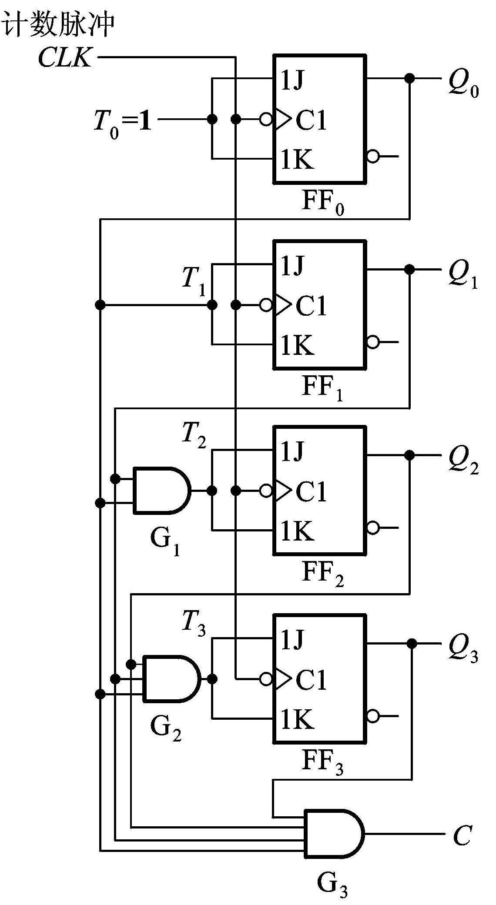
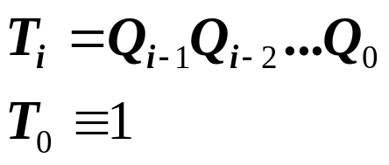
一、同步计数器
同步二进制计数器
①同步二进制加法计数器
原理：根据二进制加法运算规则可知：在多位二进制数末位加1，若第i位以下皆为1时，则第i位应翻转。
由此得出规律，若用T触发器构成计数器，则第i位触发器输入端Ti的逻辑式应为：

Slide 2
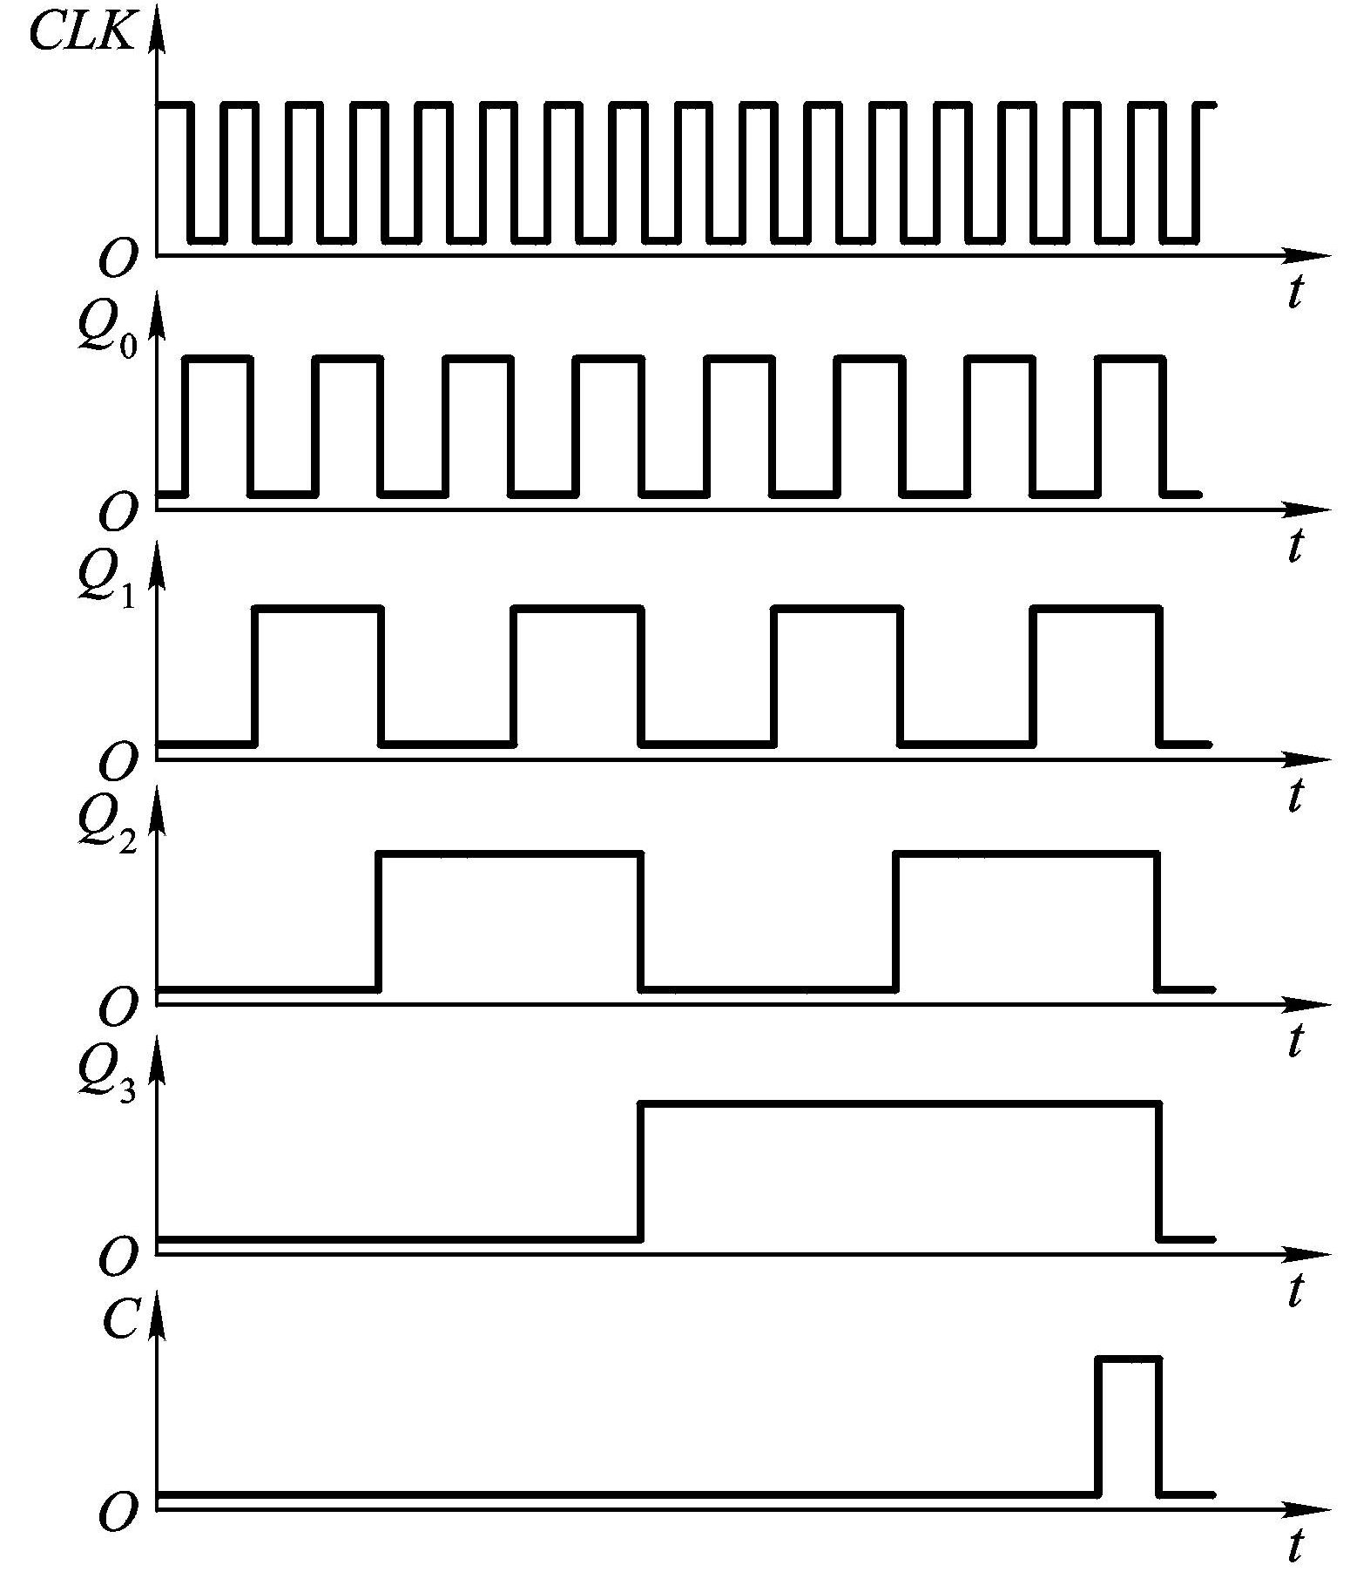
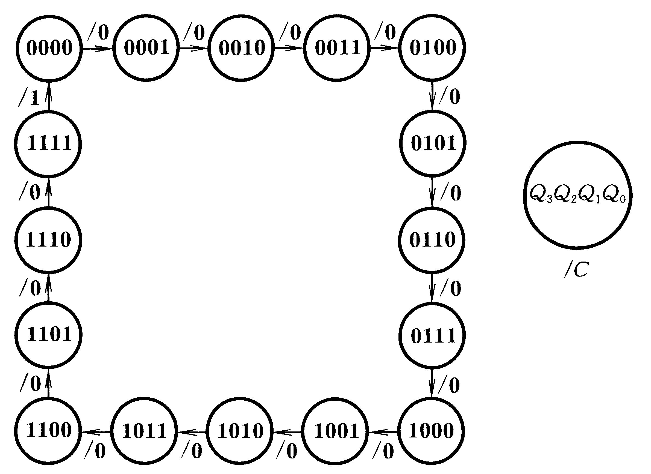

Slide 3
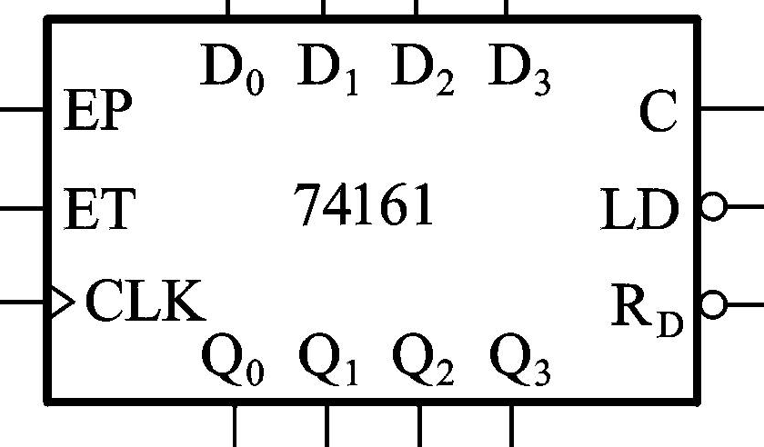
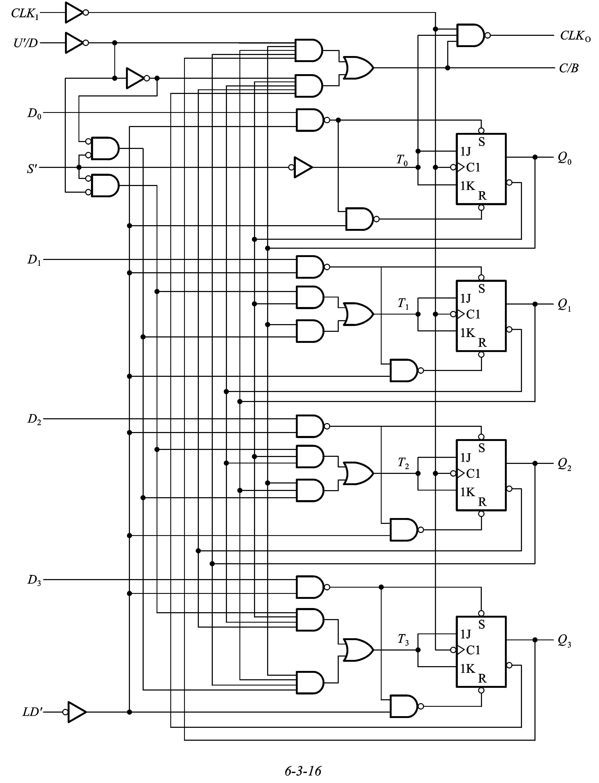

器件实例：74161
 |  |  |  |  | 工作状态
X | 0 | X | X | X | 置 0（异步）
 | 1 | 0 | X | X | 预置数（同步）
X | 1 | 1 | 0 | 1 | 保持（包括C）
X | 1 | 1 | X | 0 | 保持（C=0）
 | 1 | 1 | 1 | 1 | 计数

Slide 4
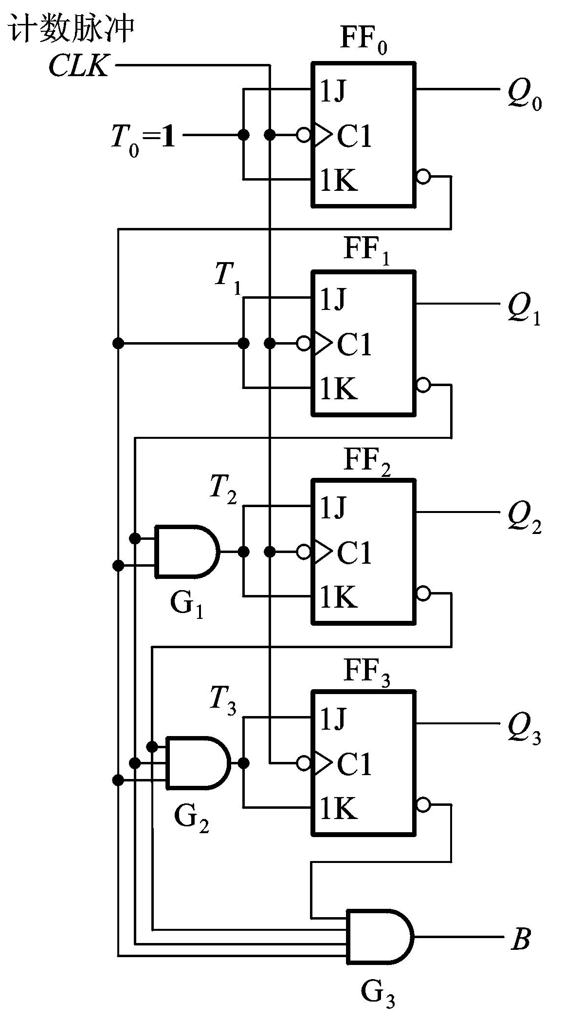
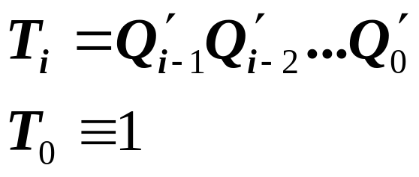
②同步二进制减法计数器
原理：根据二进制减法运算规则可知：在多位二进制数末位减1，若第i位以下皆为0时，则第i位应翻转。
由此得出规律，若用T触发器构成计数器，则第i位触发器输入端Ti的逻辑式应为：

Slide 5
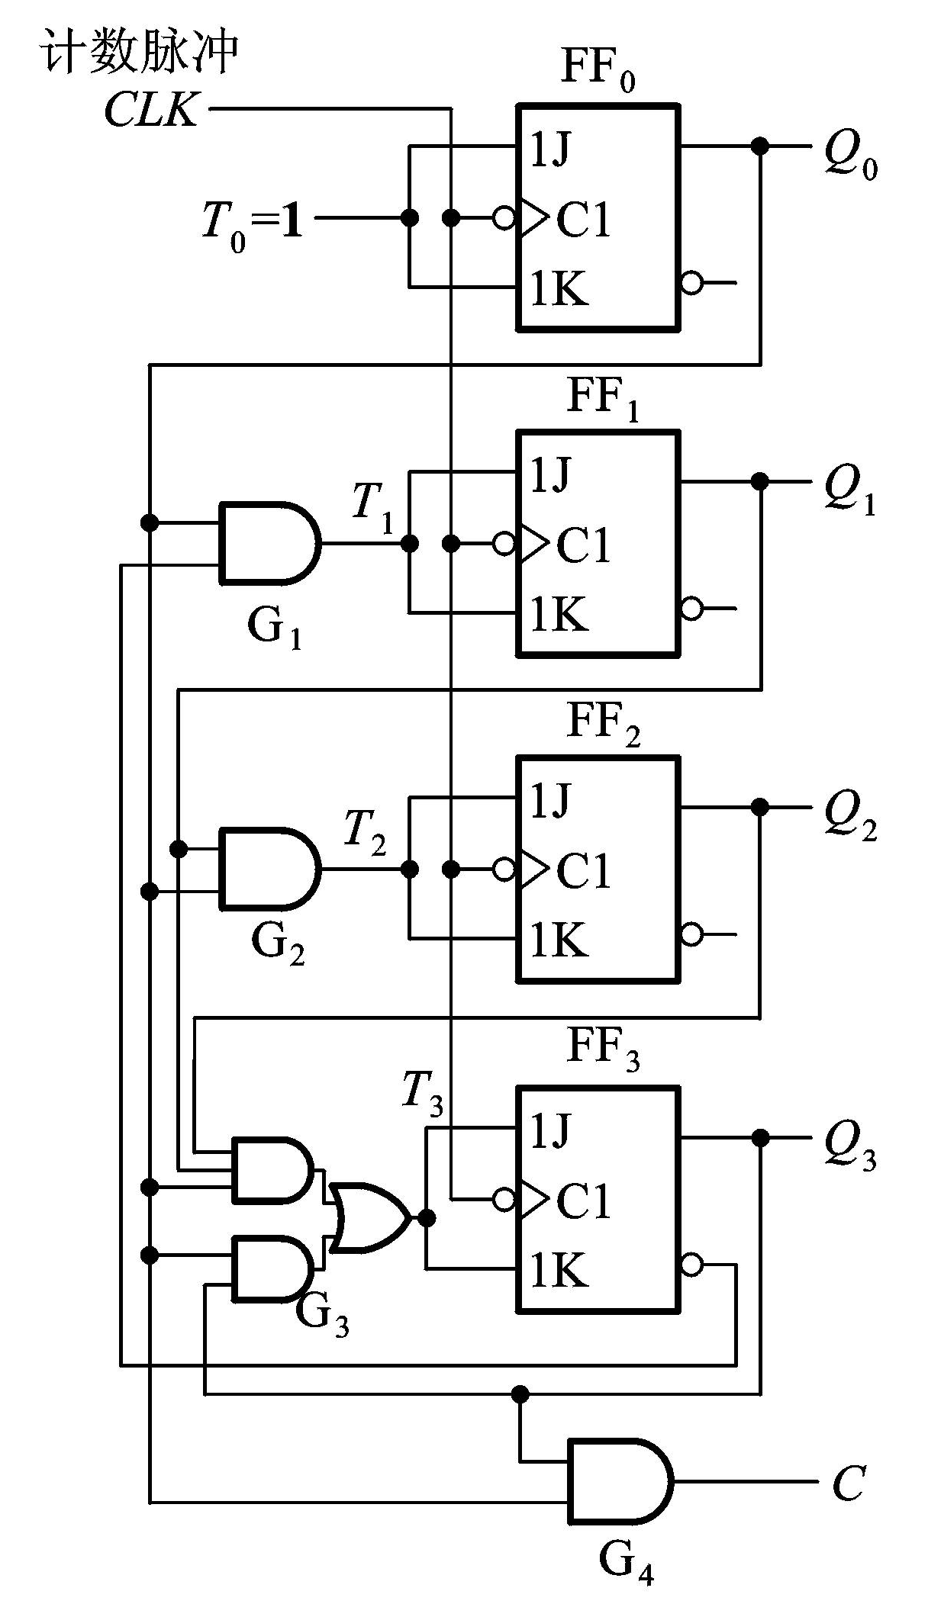
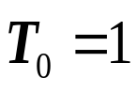



2. 同步十进制计数器
①加法计数器
基本原理：在四位二进制计数器基础上修改，当计到1001时，则下一个CLK电路状态回到0000。

Slide 6
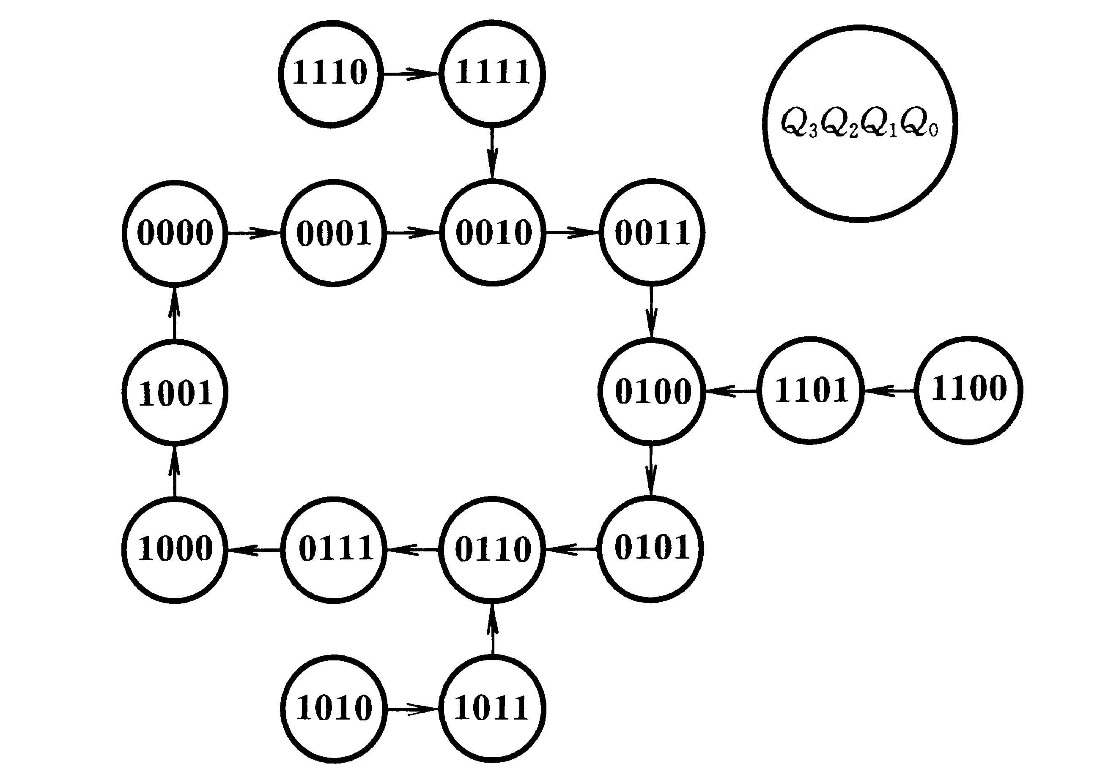
能自启动

Slide 7
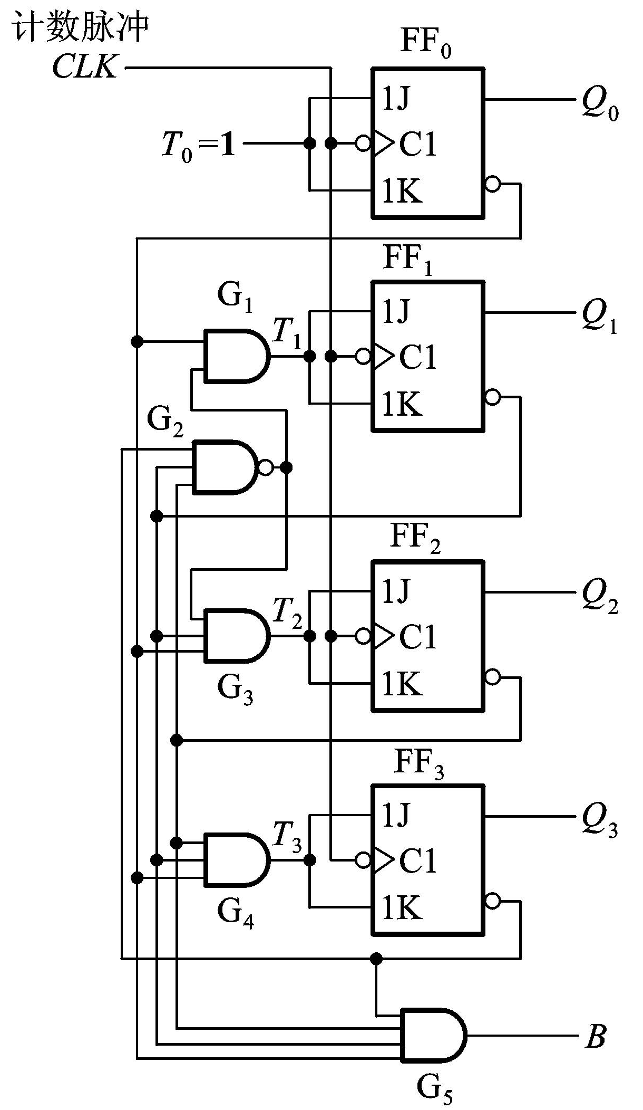


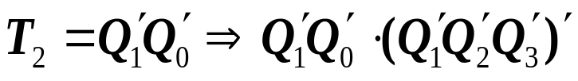
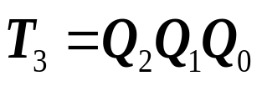
②减法计数器
基本原理：对二进制减法计数器进行修改，在0000时减“1”后跳变为1001，然后按二进制减法计数就行了。

Slide 8
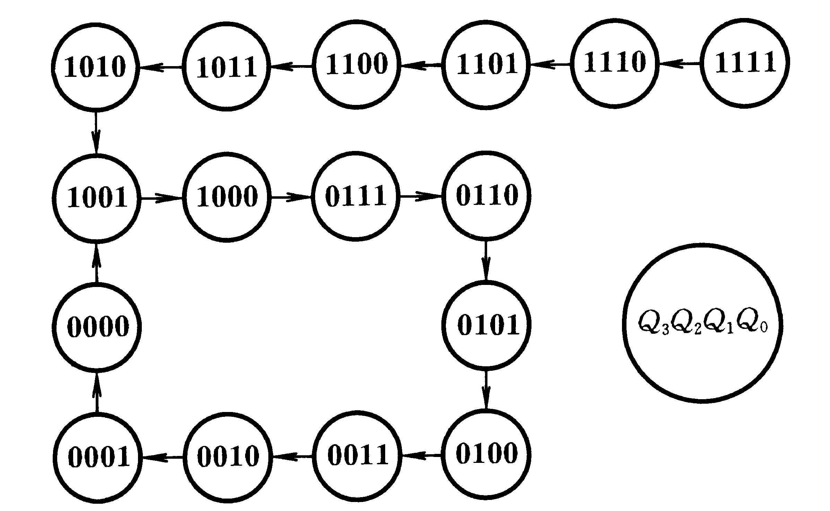
能自启动

Slide 9
③十进制可逆计数器
基本原理一致，电路只用到0000~1001的十个状态
实例器件
单时钟：74190,168
双时钟：74192

Slide 10
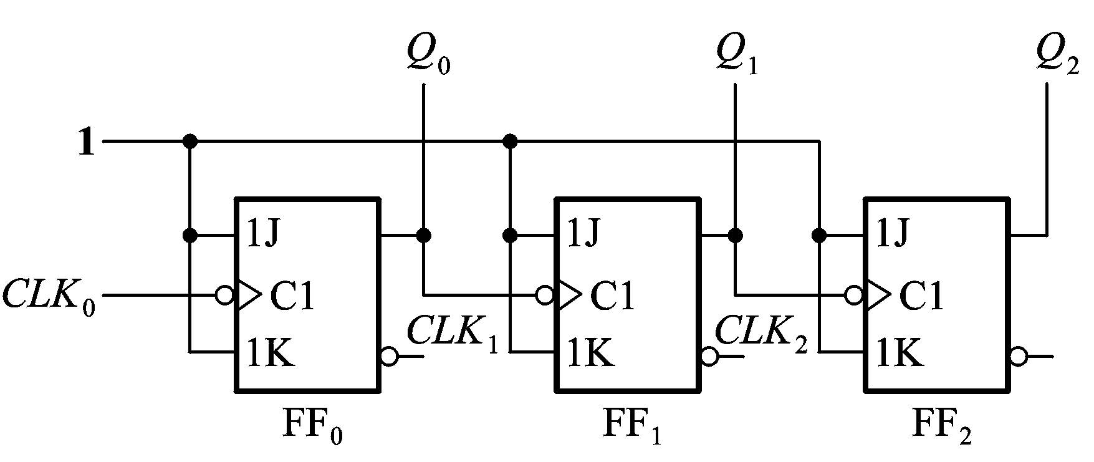
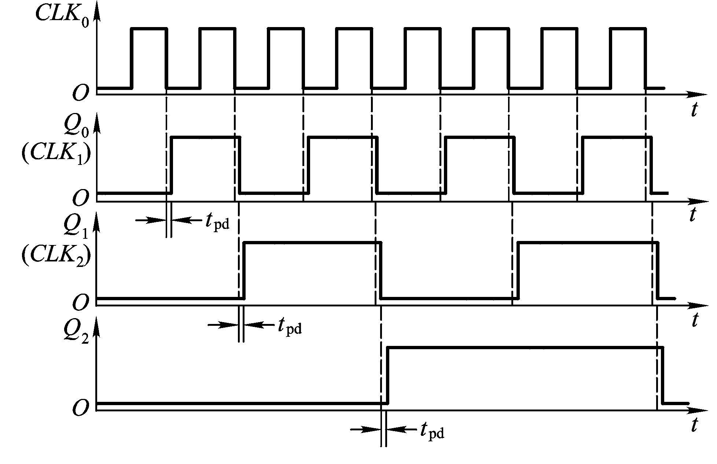
二. 异步计数器
1. 二进制计数器
①异步二进制加法计数器
在末位+1时，从低位到高位逐位进位方式工作。
原则：每1位从“1”变“0”时，向高位发出进位，使高位翻转

Slide 11
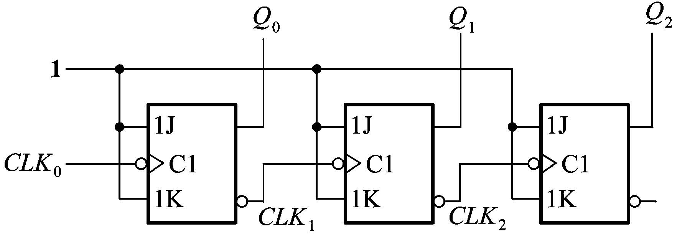
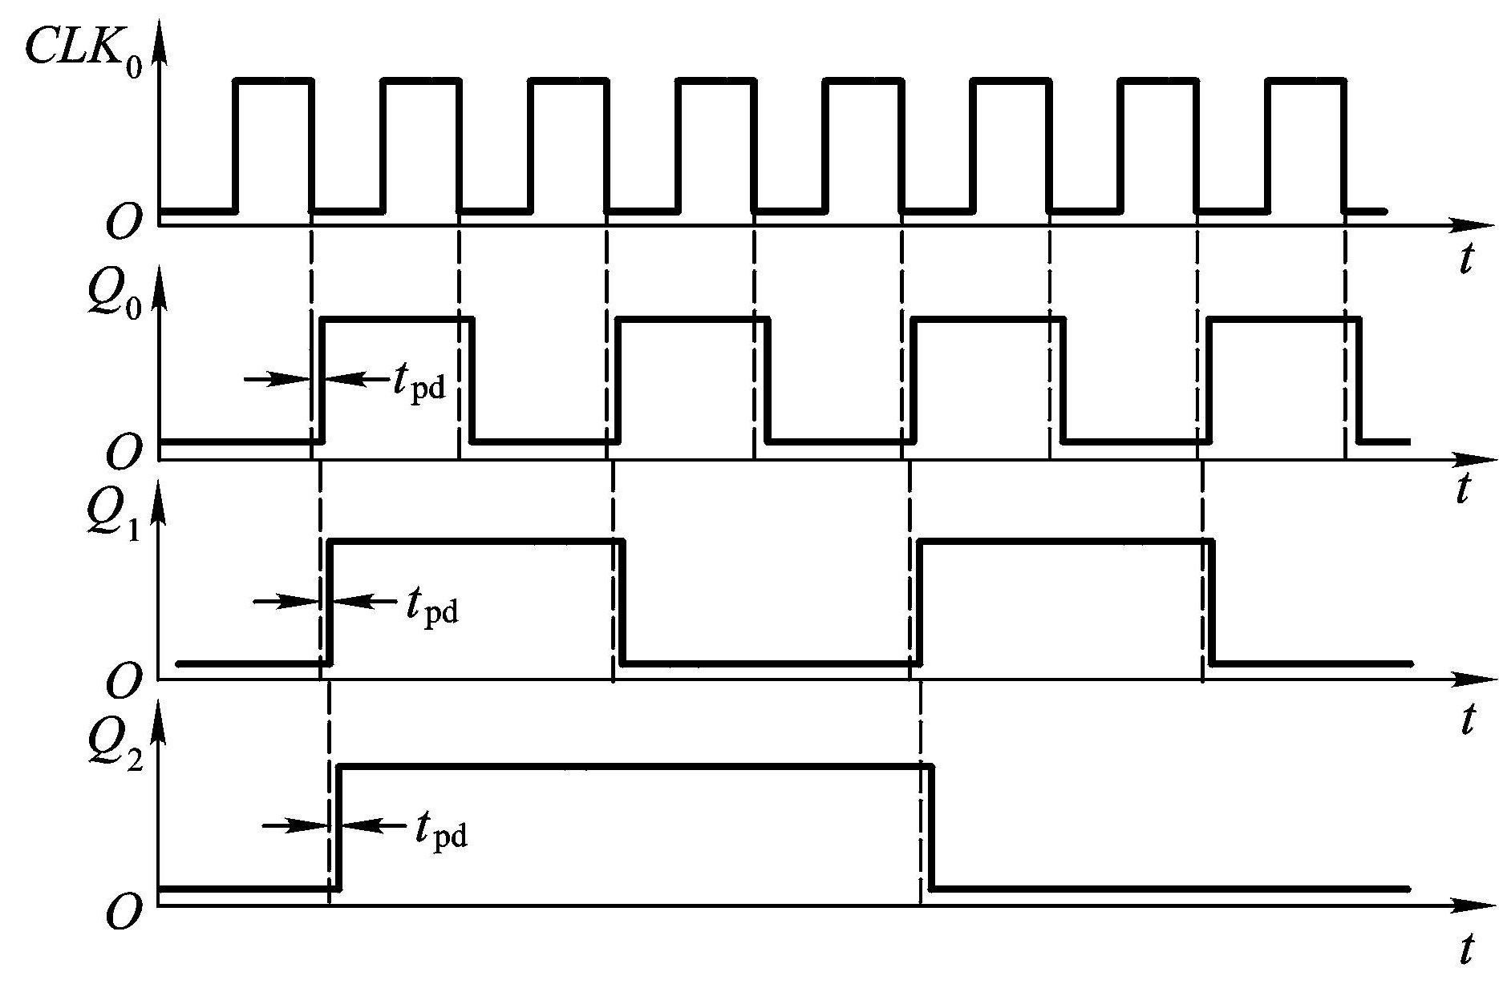
②异步二进制减法计数器
在末位-1时，从低位到高位逐位借位方式工作。
原则：每1位从“0”变“1”时，向高位发出进位，使高位翻转

Slide 12
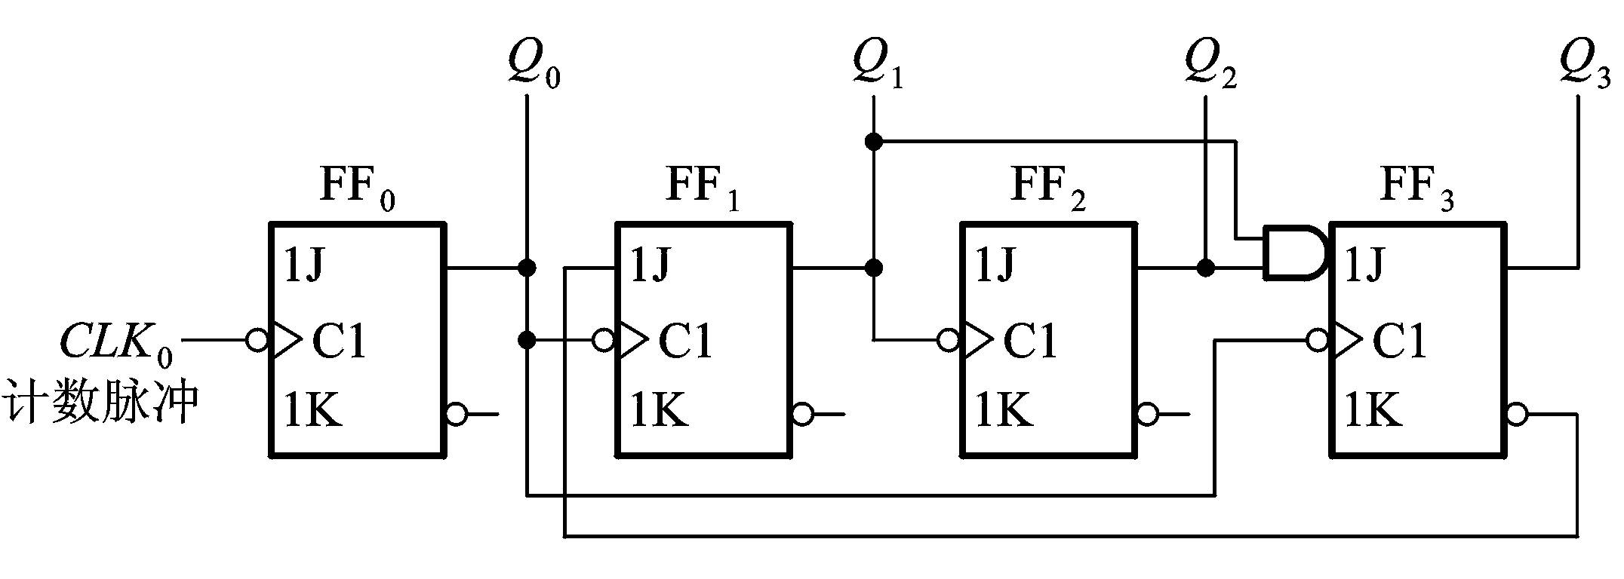
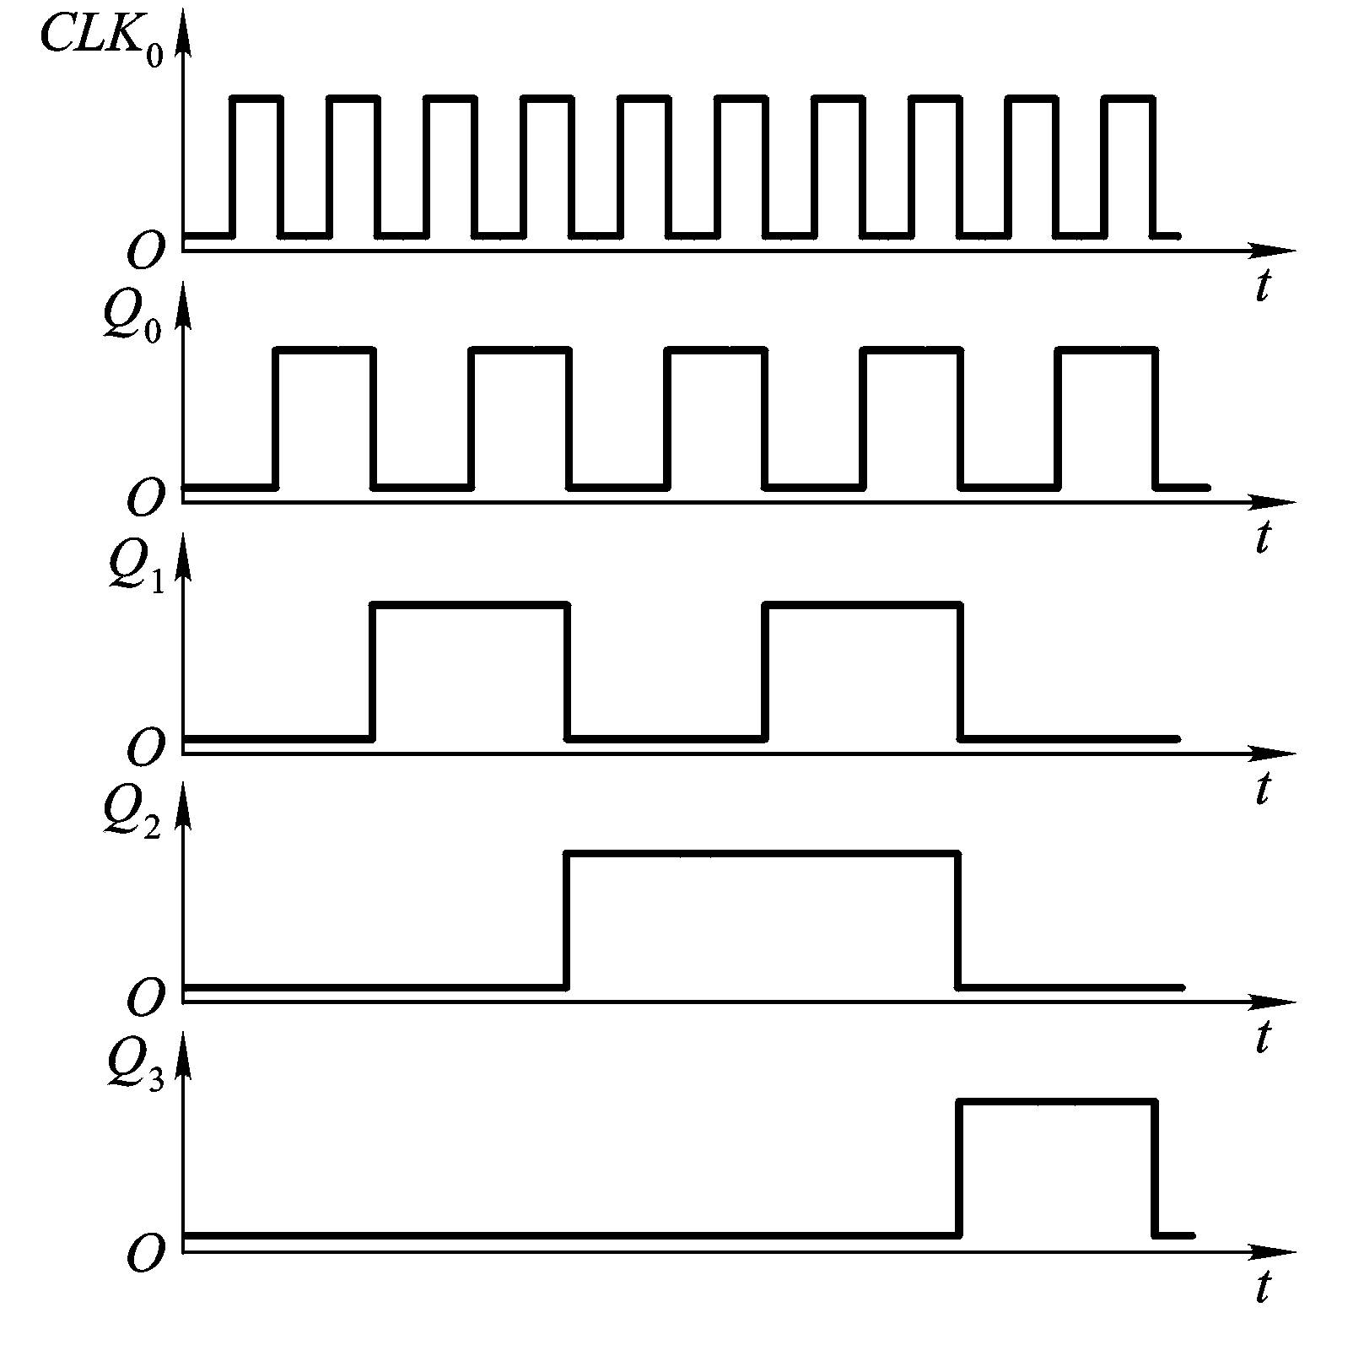
2、异步十进制加法计数器
原理：
在4位二进制异步加法计数器上修改而成，
要跳过
1010 ~ 1111这六个状态
1
2
3
4
5
6
7
8
9
10
J=K=1
J=1
J=0
J=0
J=1
J=0

Slide 13
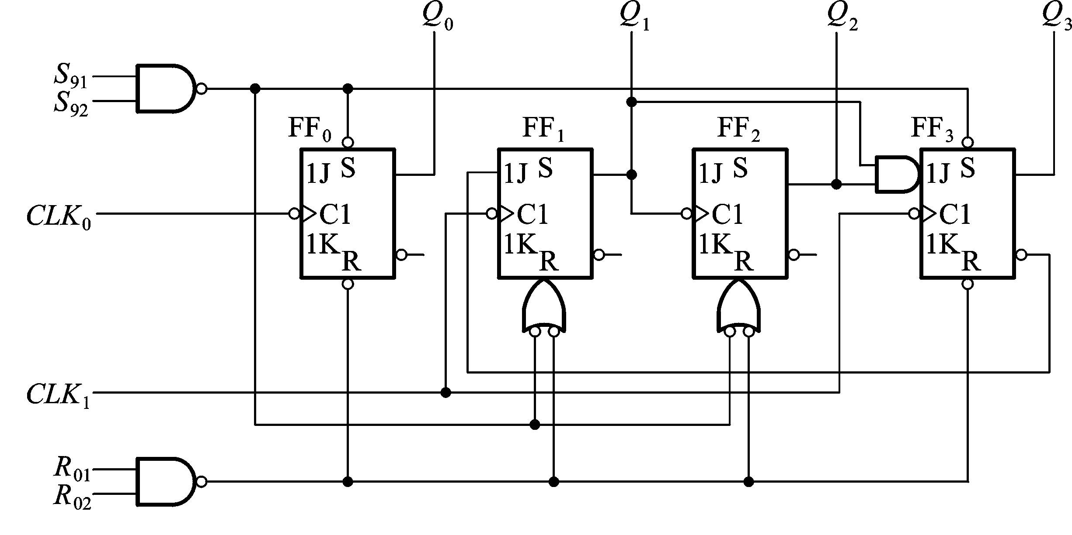
器件实例：二－五－十进制异步计数器74LS290

Slide 14

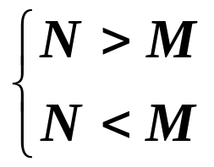
三、任意进制计数器的构成方法
用已有的N进制芯片，组成M进制计数器，是常用的方法。
N进制
M进制

Slide 15
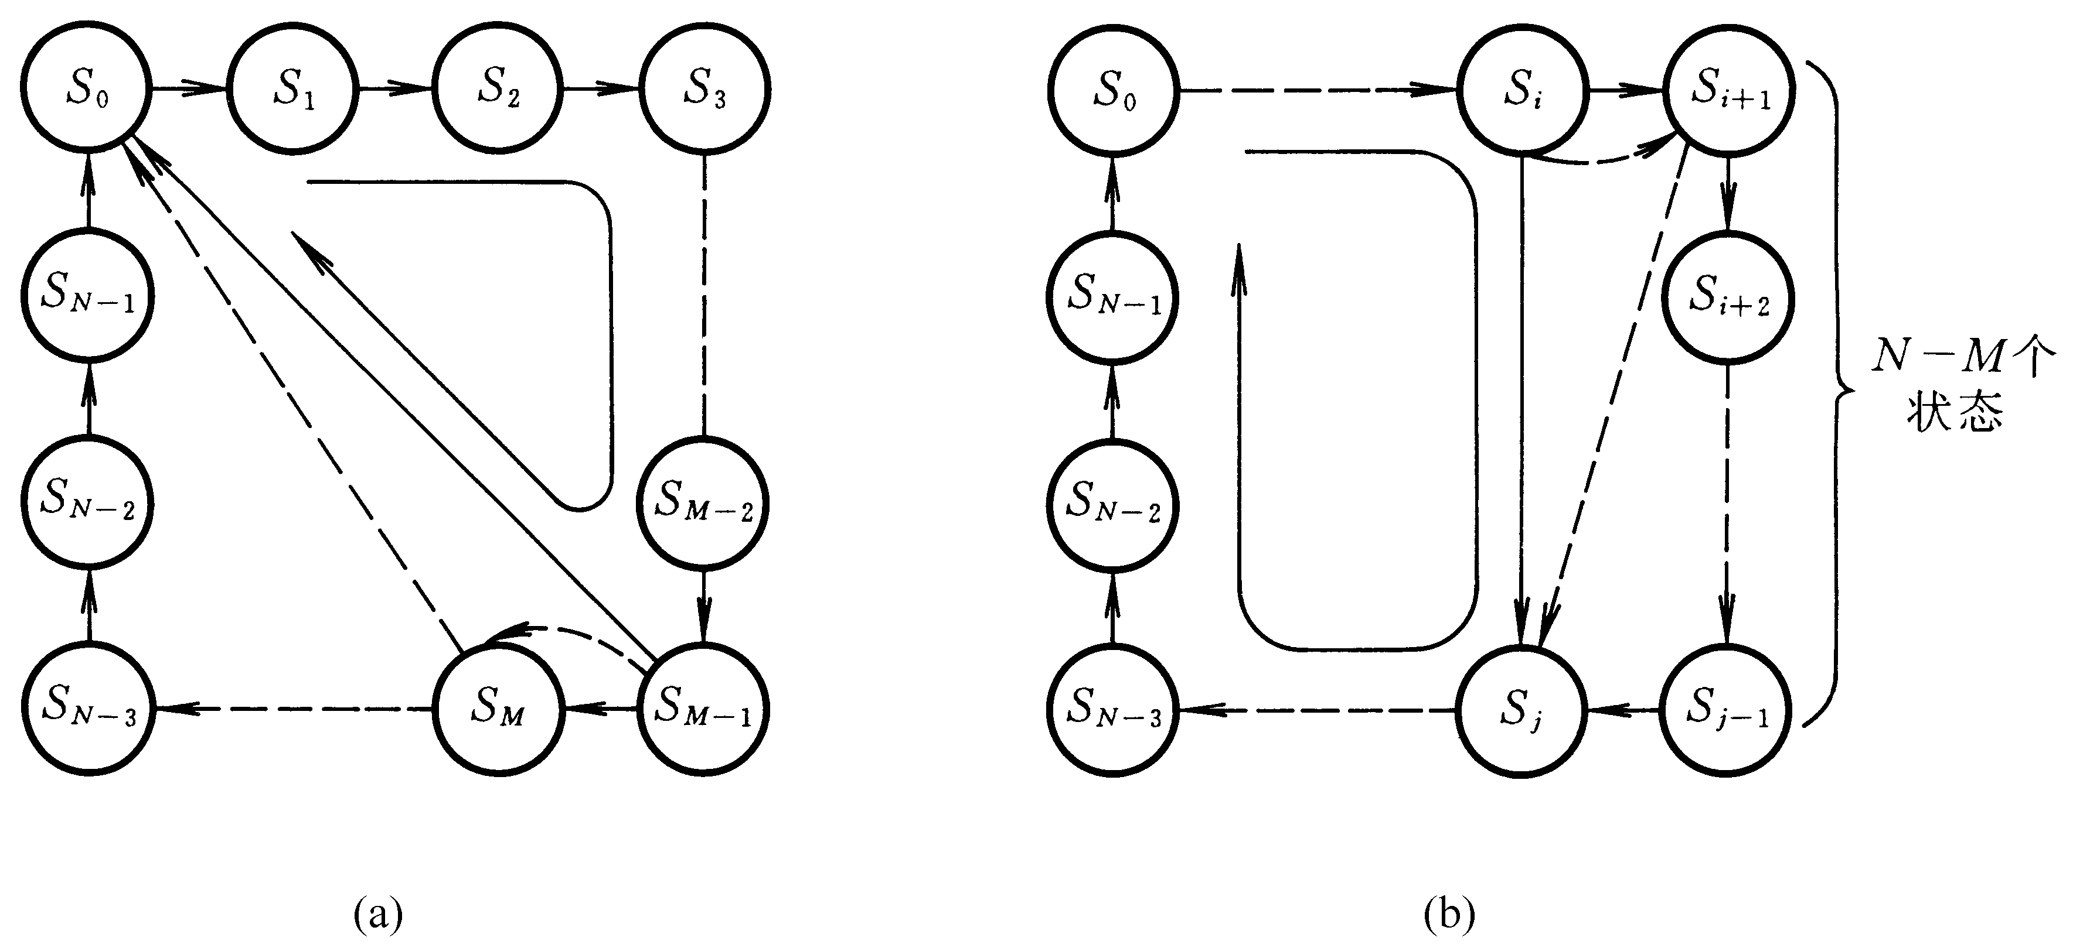
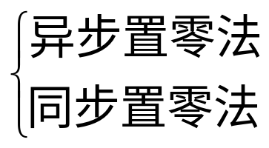
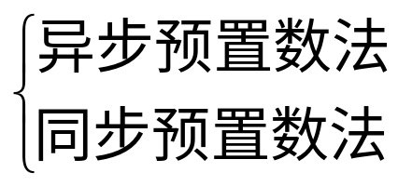
1. N > M
原理：计数循环过程中设法跳过N－M个状态。
具体方法：置零法 置数法

Slide 16
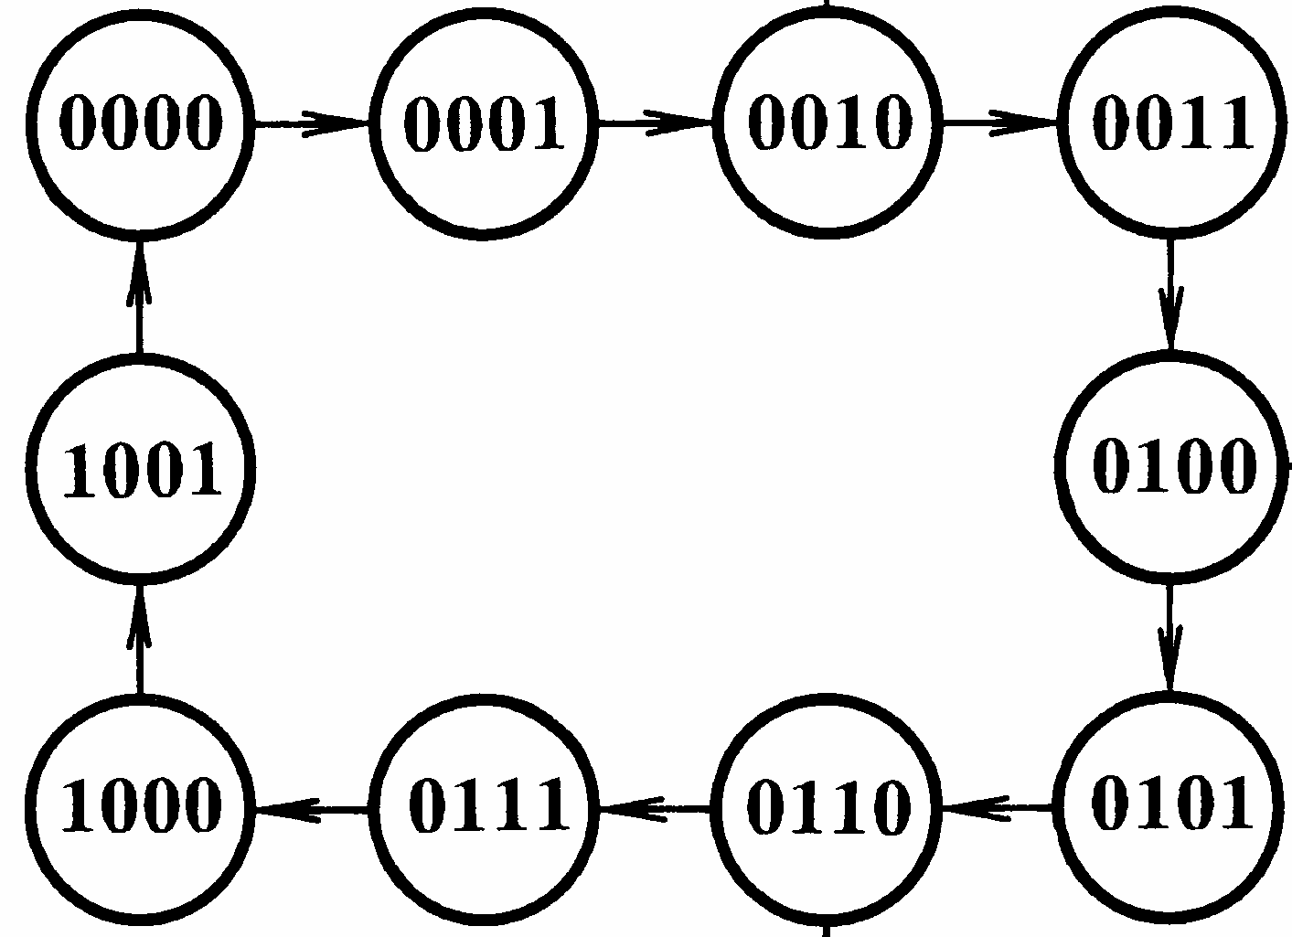

例：将十进制的74160接成六进制计数器
 |  |  |  |  | 工作状态
X | 0 | X | X | X | 置 0（异步）
 | 1 | 0 | X | X | 预置数（同步）
X | 1 | 1 | 0 | 1 | 保持（包括C）
X | 1 | 1 | X | 0 | 保持（C=0）
 | 1 | 1 | 1 | 1 | 计数
异步置零法

Slide 17
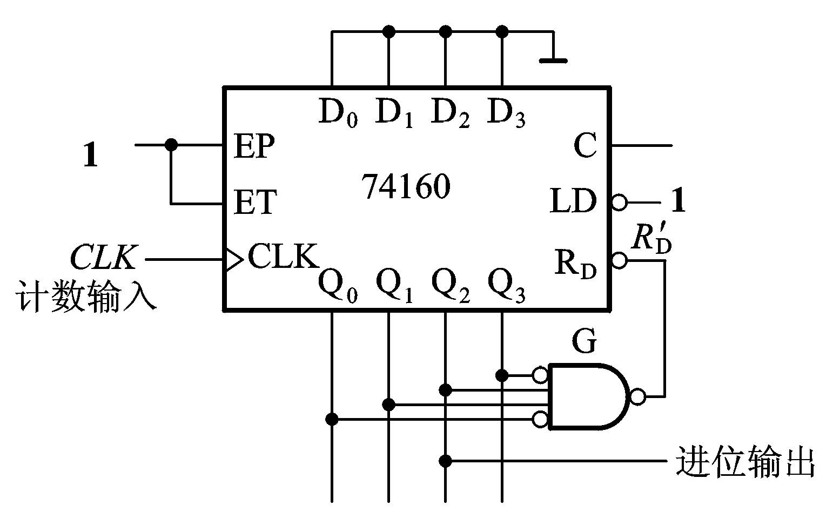
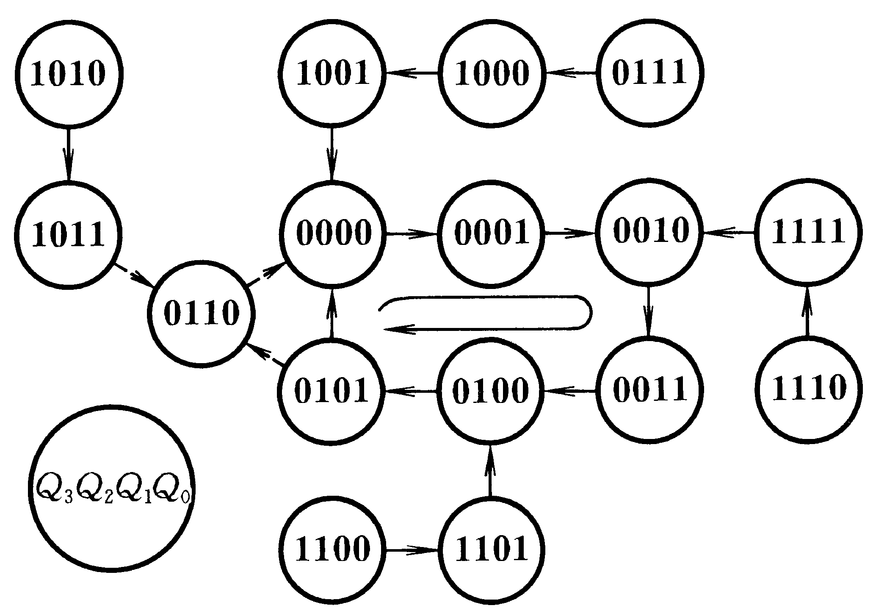
例：将十进制的74160接成六进制计数器
异步置零法

Slide 18

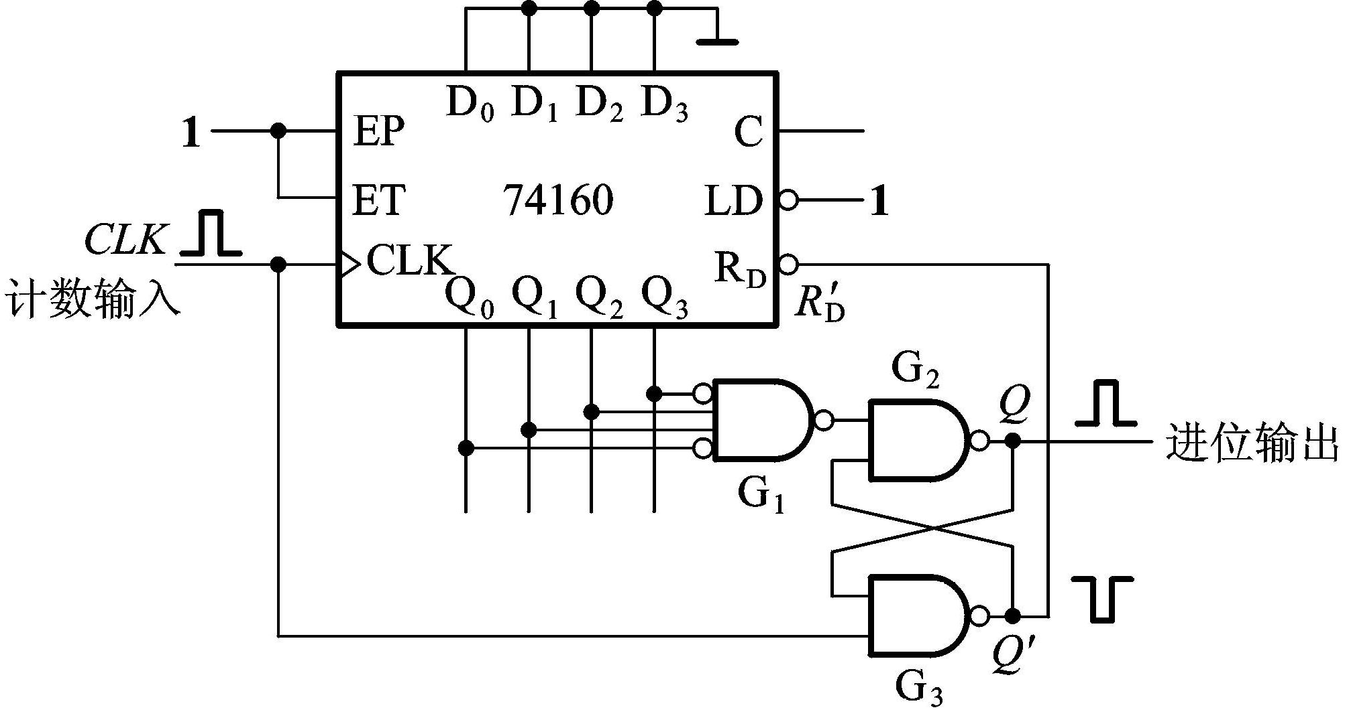

Slide 19
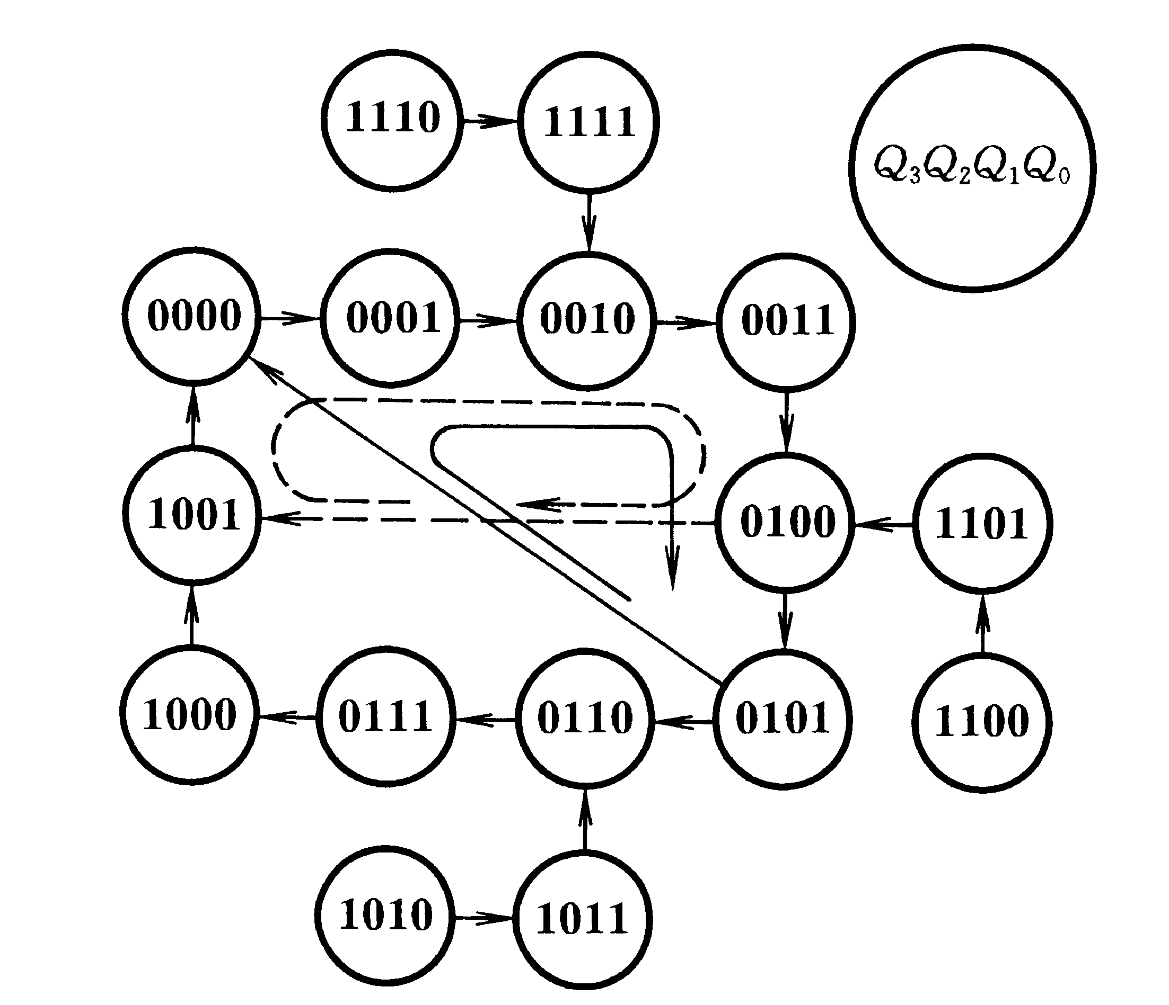
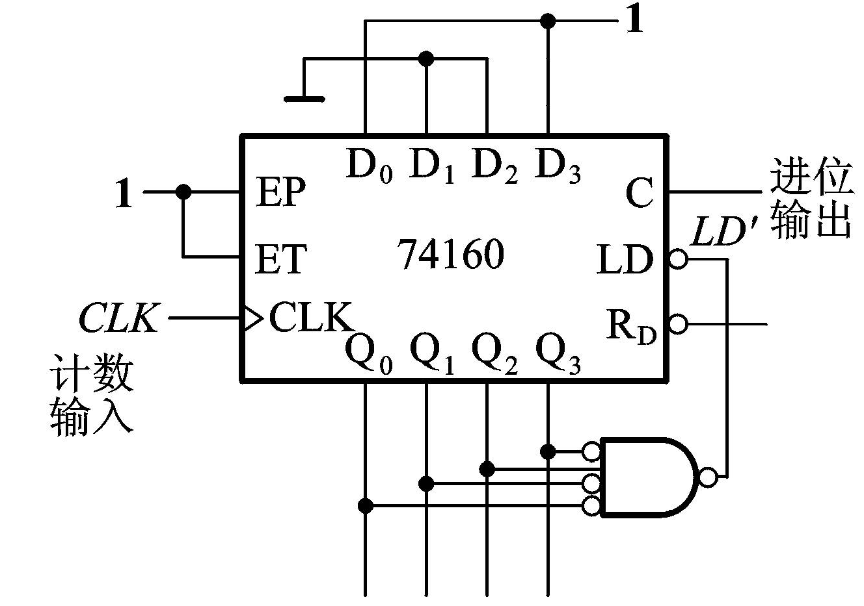
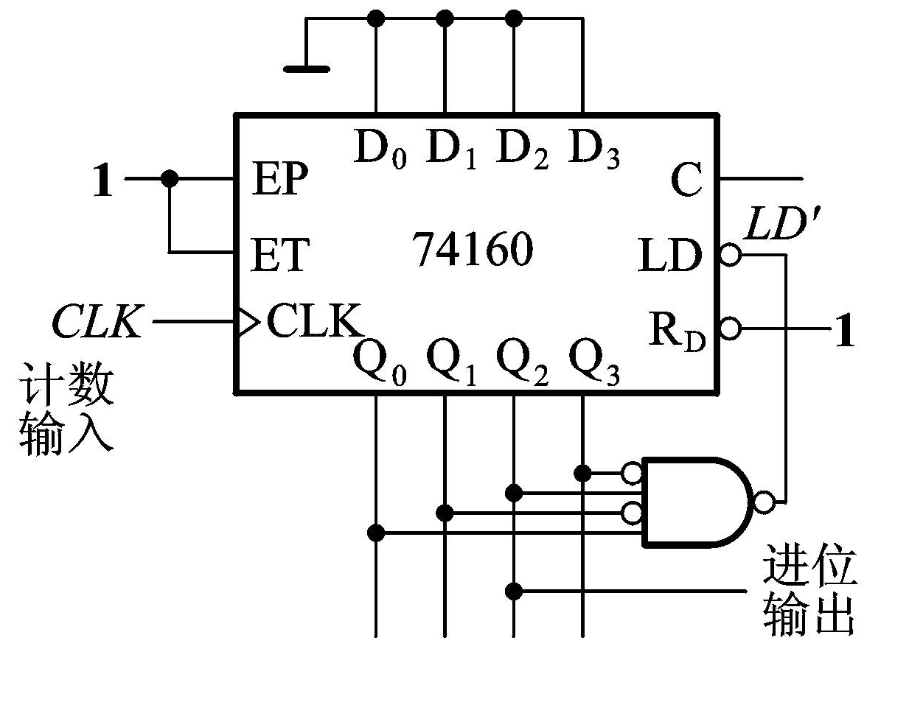
置数法
(a)置入0000
(b)置入1001

Slide 20
2. N < M
①M=N1×N2
先用前面的方法分别接成N1和N2两个计数器。
N1和N2间的连接有两种方式：
a.并行进位方式：用同一个CLK，低位片的进位输出作为高位片的计数控制信号（如74160的EP和ET）
b.串行进位方式：低位片的进位输出作为高位片的CLK，两片始终同时处于计数状态

Slide 21
例：用74160接成一百进制
 |  |  |  |  | 工作状态
X | 0 | X | X | X | 置 0（异步）
 | 1 | 0 | X | X | 预置数（同步）
X | 1 | 1 | 0 | 1 | 保持（包括C）
X | 1 | 1 | X | 0 | 保持（C=0）
 | 1 | 1 | 1 | 1 | 计数

Slide 22
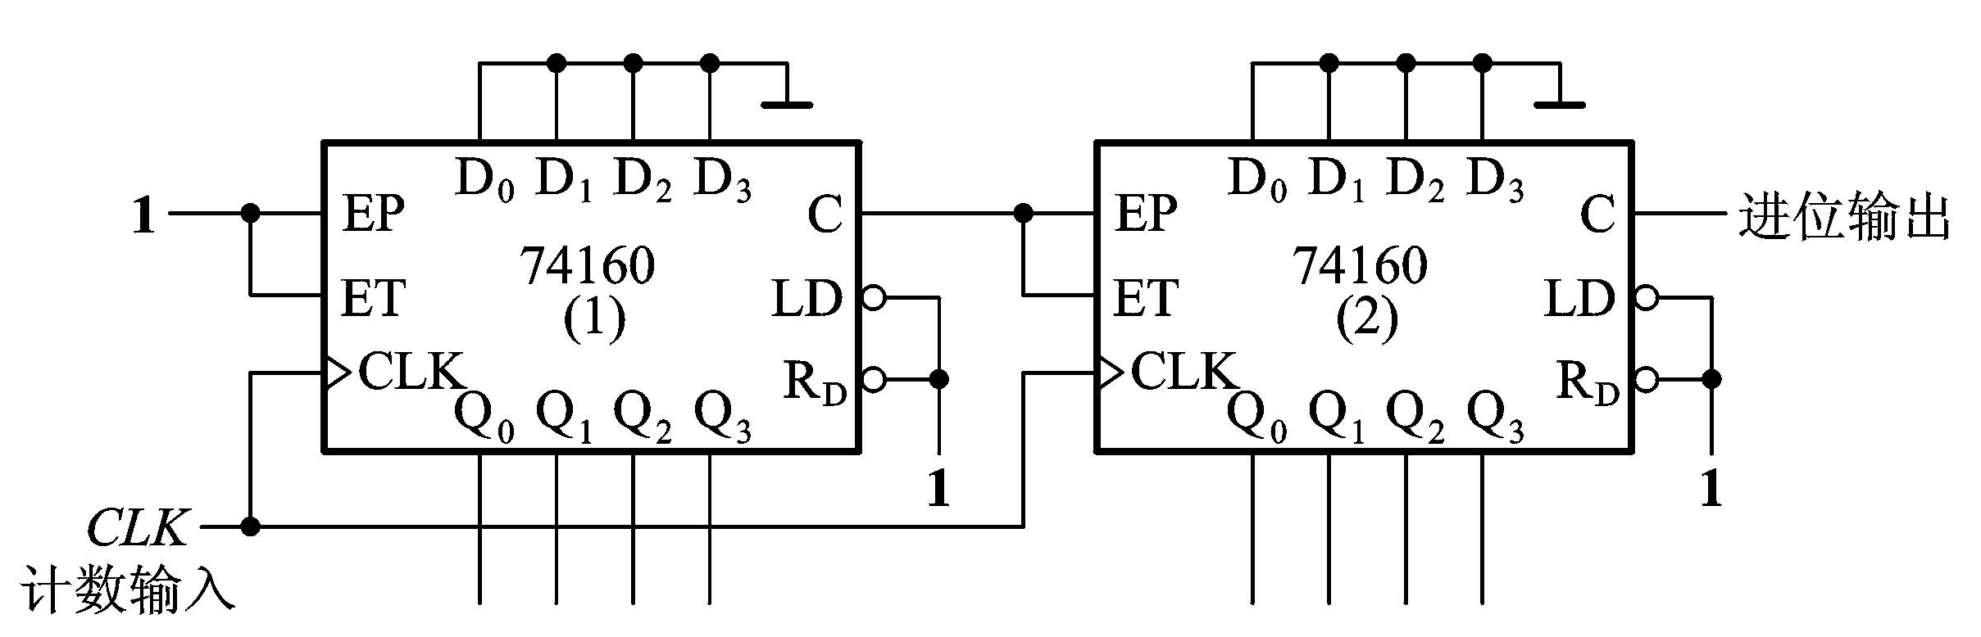
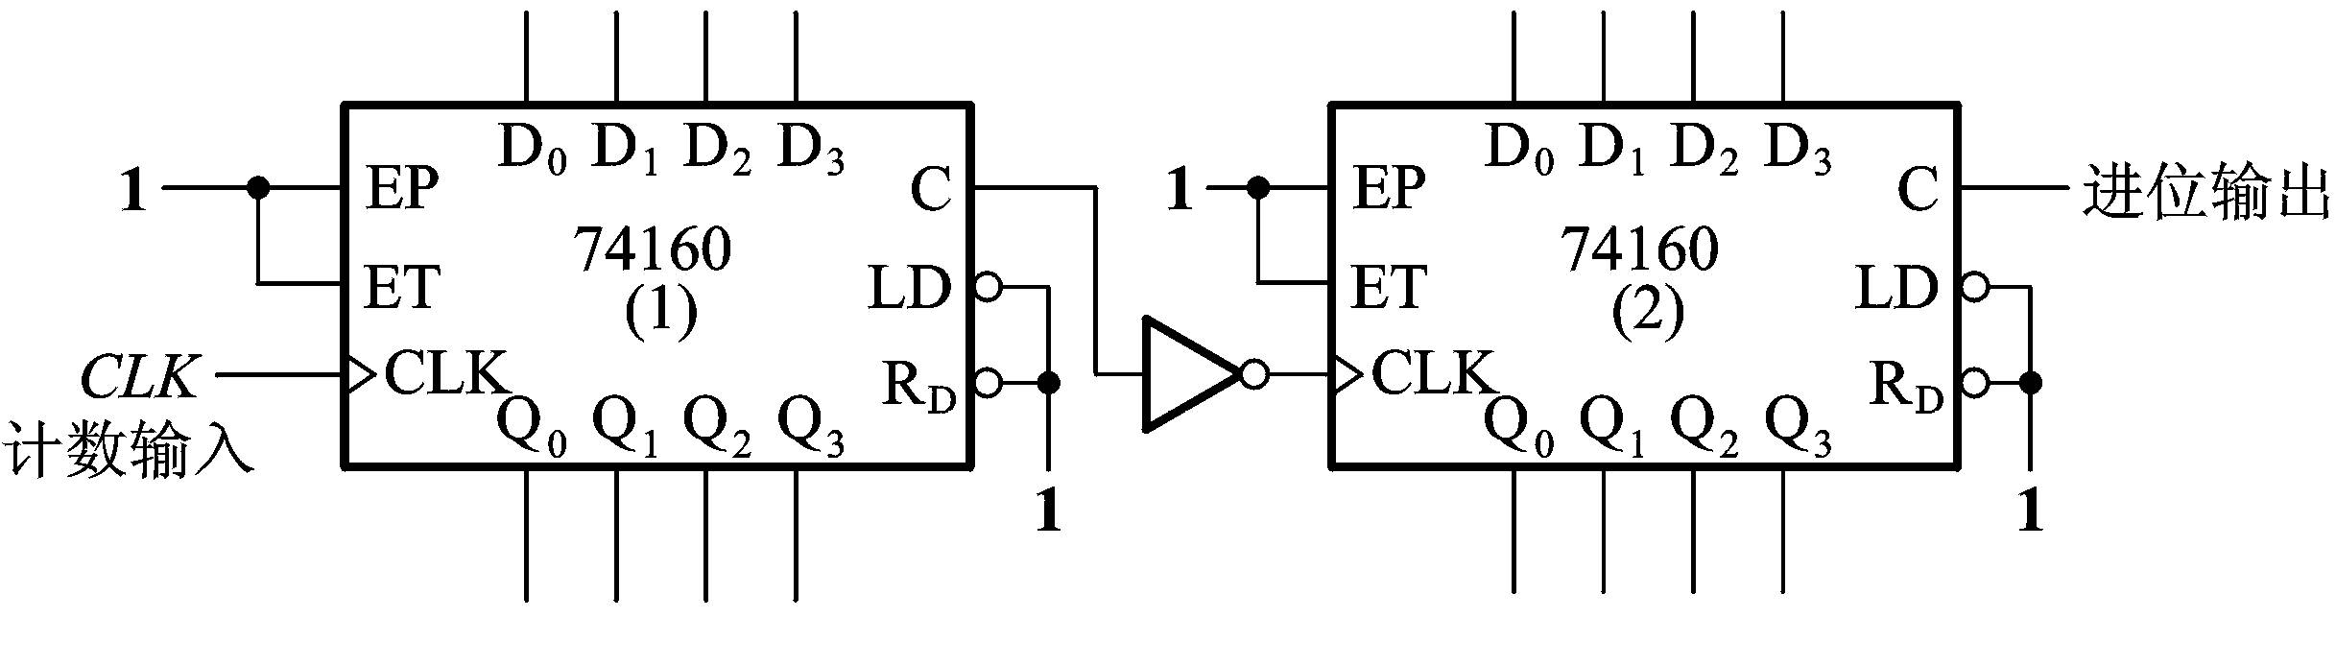
例：用两片74160接成一百进制计数器
并行进位法
串行进位法

Slide 23
②M不可分解
采用整体置零和整体置数法：
先用两片接成 M’> M 的计数器
然后再采用置零或置数的方法

Slide 24
例：用74160接成二十九进制
 |  |  |  |  | 工作状态
X | 0 | X | X | X | 置 0（异步）
 | 1 | 0 | X | X | 预置数（同步）
X | 1 | 1 | 0 | 1 | 保持（包括C）
X | 1 | 1 | X | 0 | 保持（C=0）
 | 1 | 1 | 1 | 1 | 计数

Slide 25
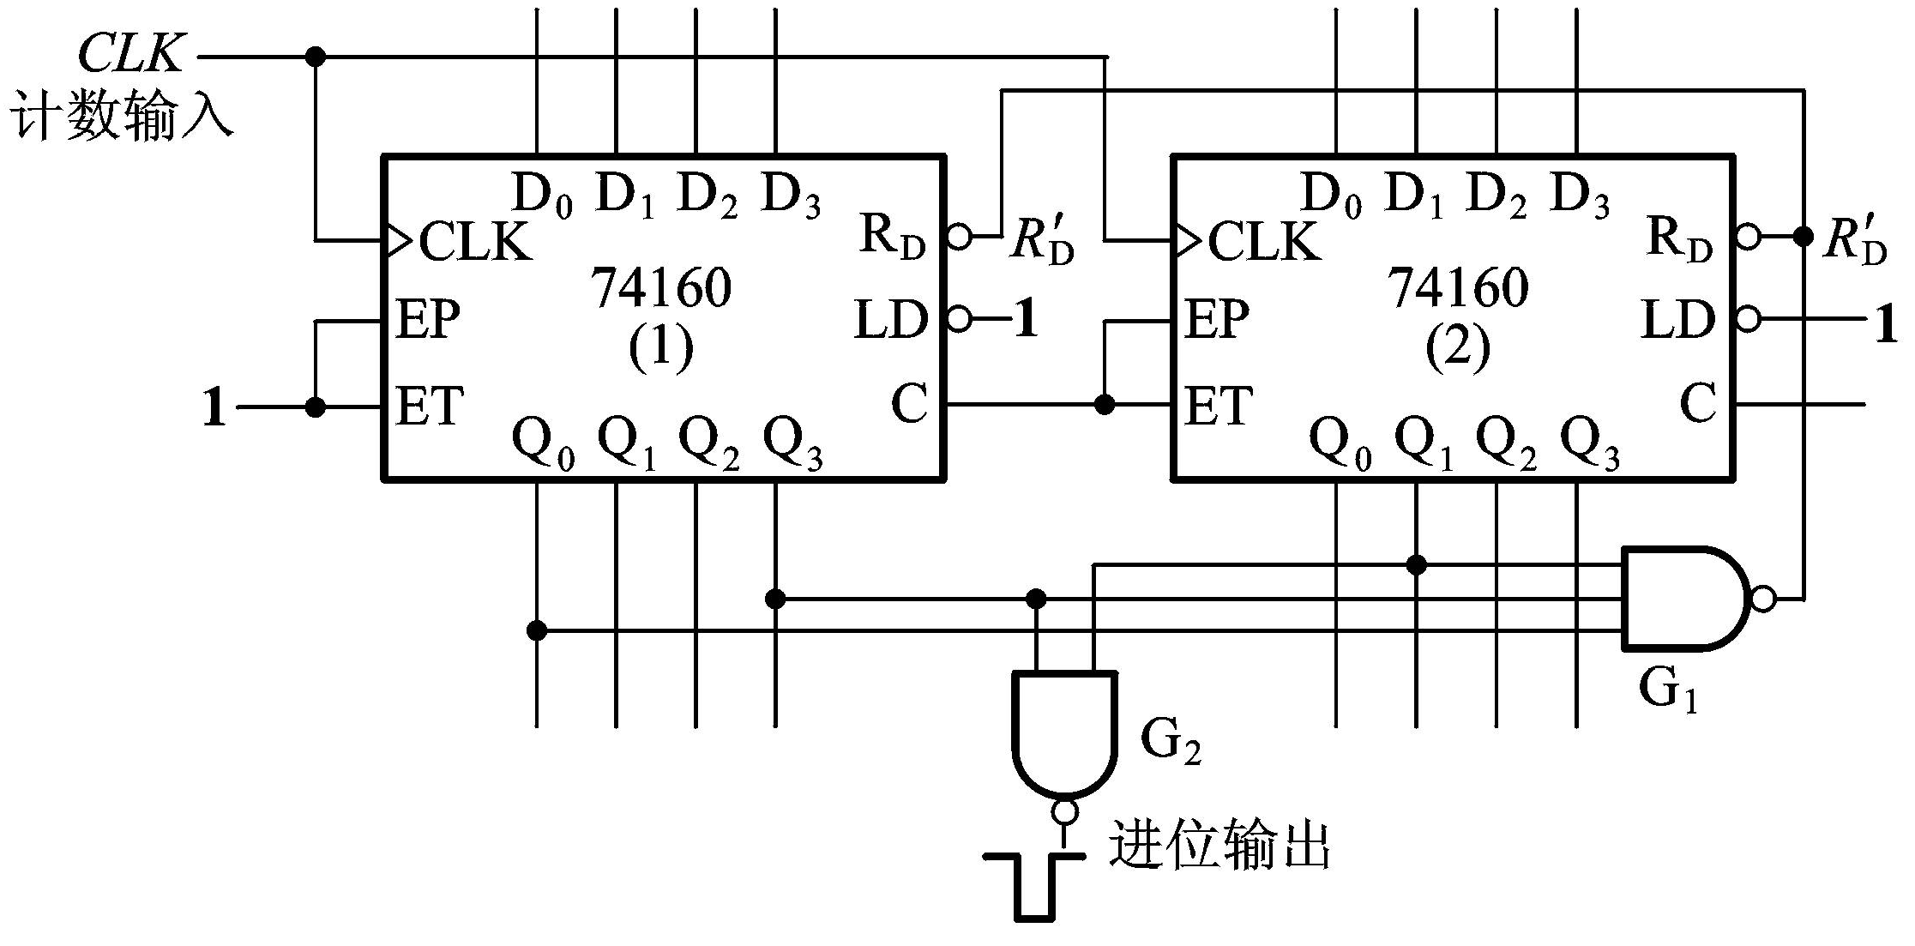
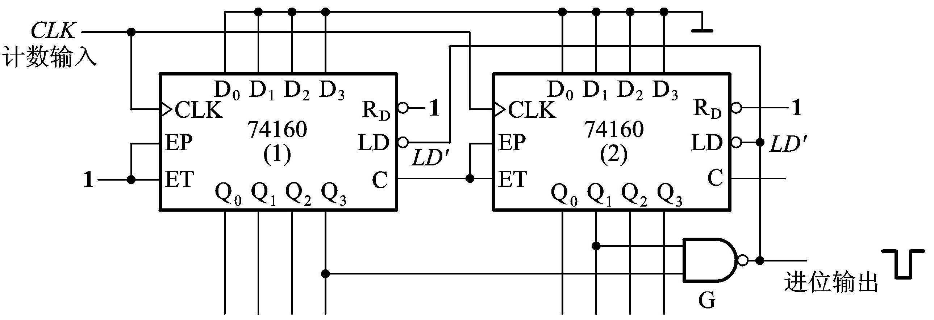
例：用74160接成二十九进制
整体置零
（异步）
整体置数
（同步）

Slide 26
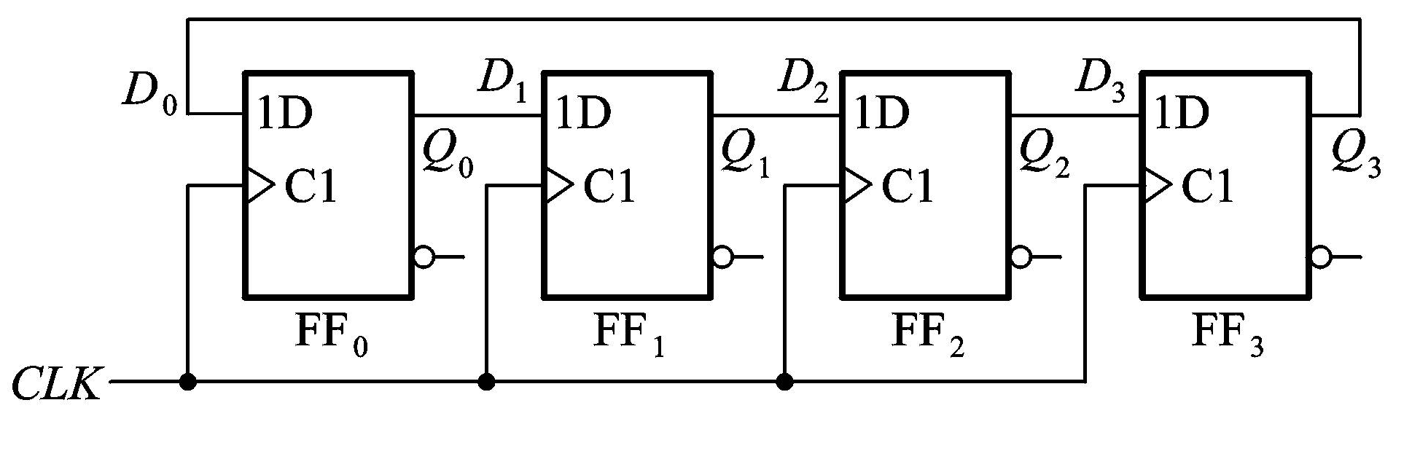
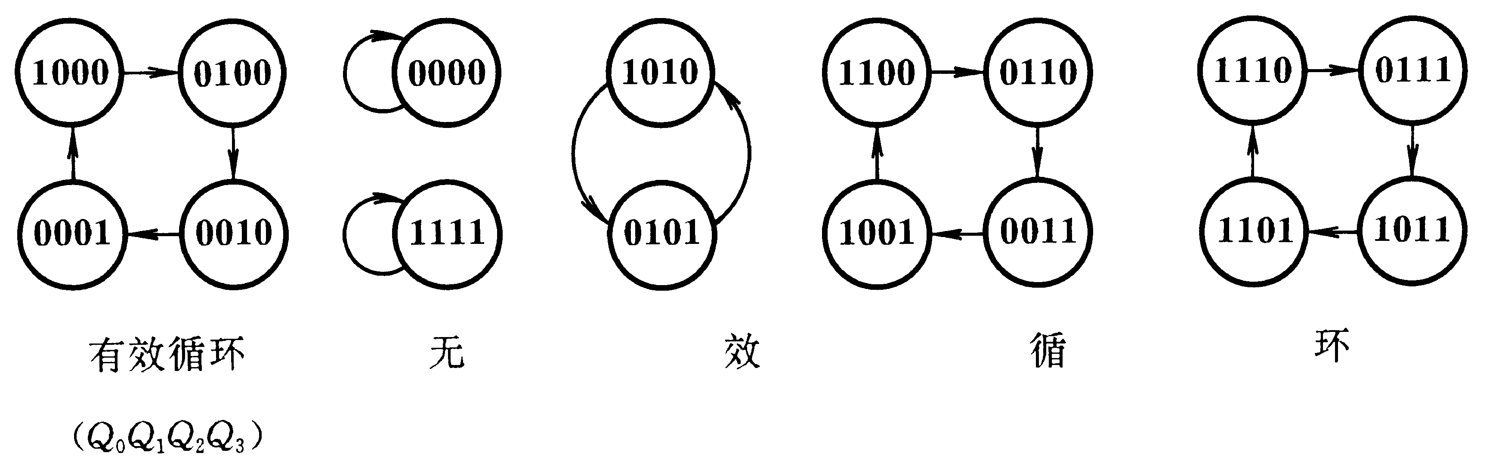
四、移位寄存器型计数器
1. 环形计数器

Slide 27
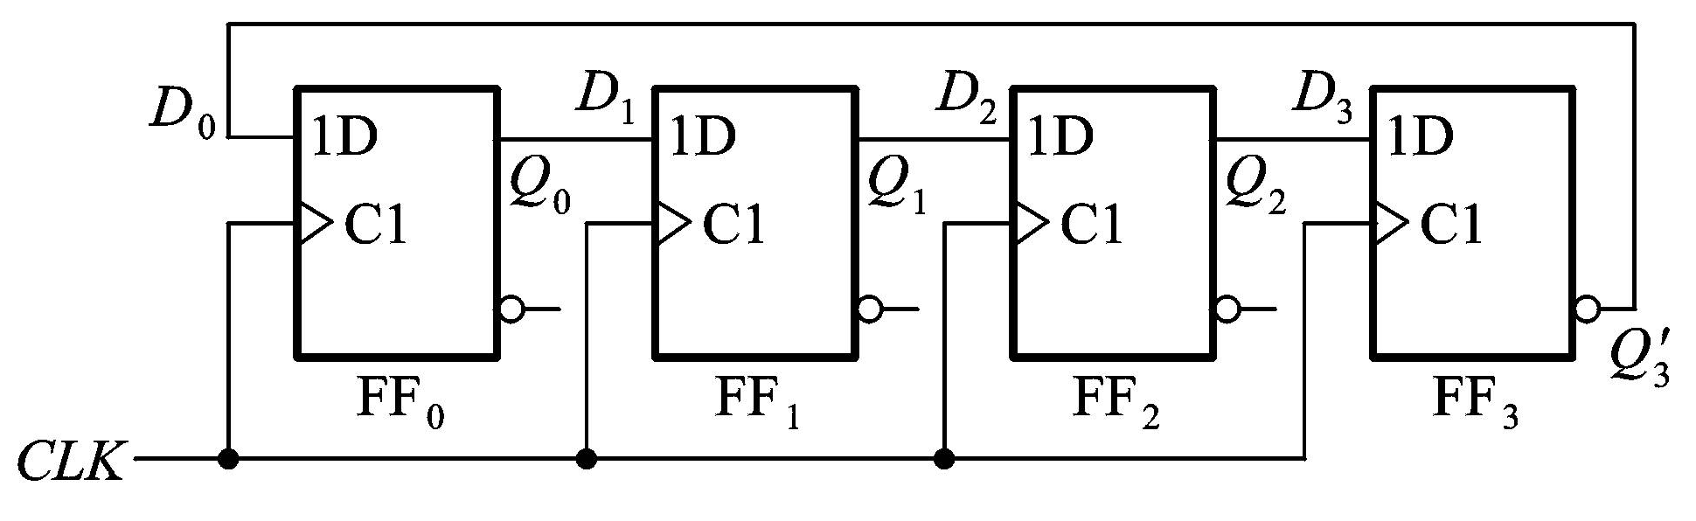
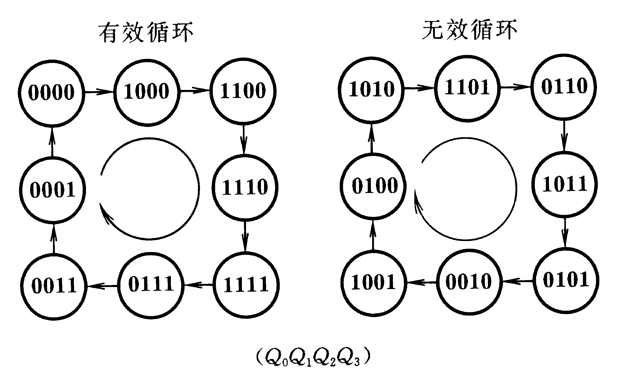
2. 扭环形计数器

Slide 28
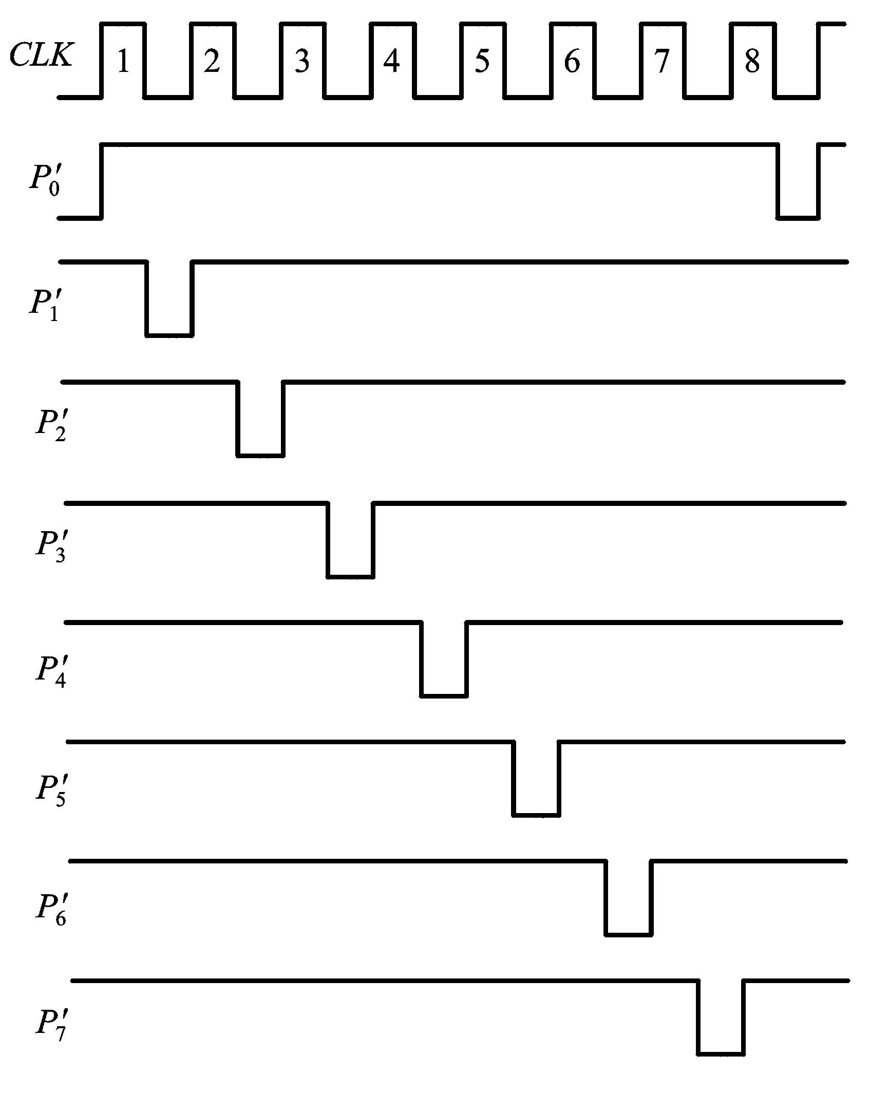
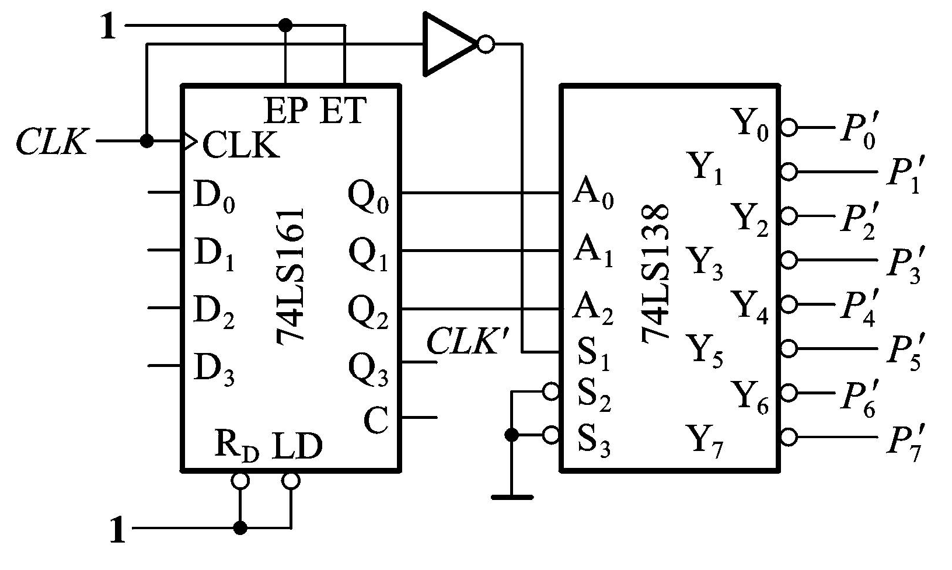
五、计数器应用实例
例1，计数器+译码器→顺序节拍脉冲发生器

Slide 29
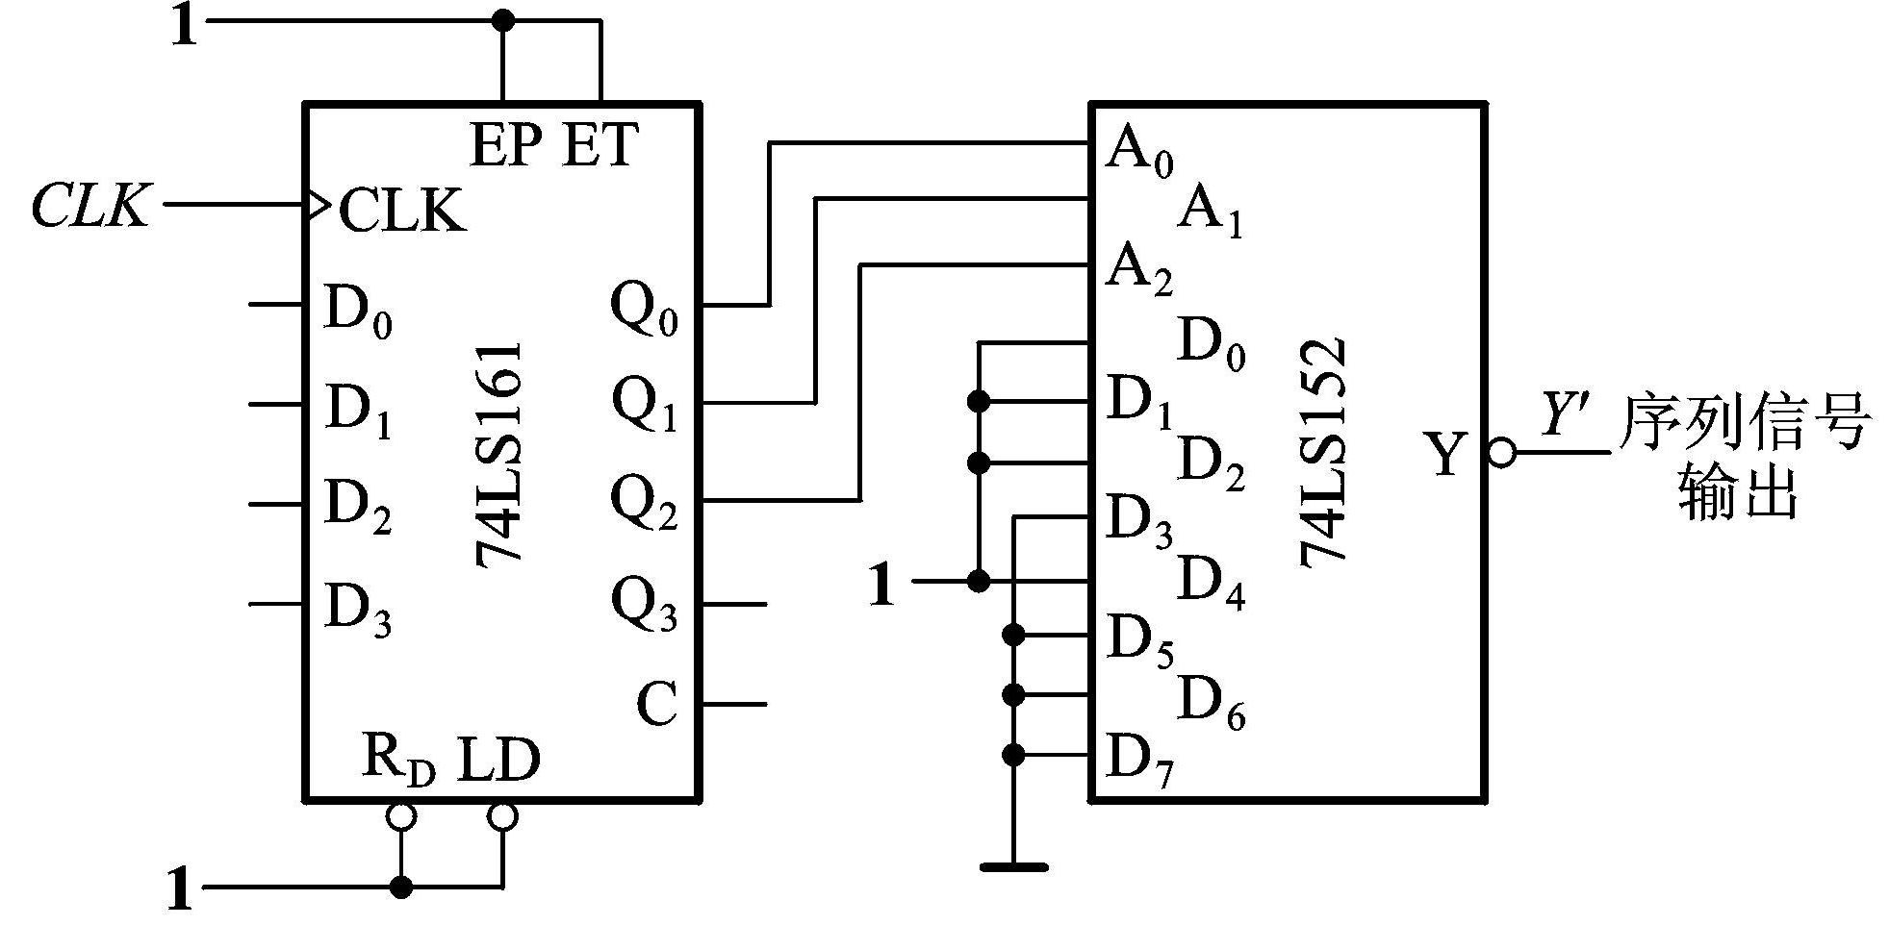
例2，计数器+数据选择器→序列脉冲发生器
发生的序列：00010111

Slide 30
6.4 时序逻辑电路的设计方法
6.4.1 同步时序逻辑电路的设计方法
设计的一般步骤
一、逻辑抽象，求出状态转换图或状态转换表
1. 确定输入/输出变量、电路状态数。
2. 定义输入/输出逻辑状态以及每个电路状态的含意，并对电路状态进行编号。
3. 按设计要求列出状态转换表，或画出状态转换图。
二、状态化简
若两个状态在相同的输入下有相同的输出，并转换到同一个次态，则称为等价状态；等价状态可以合并。

Slide 31
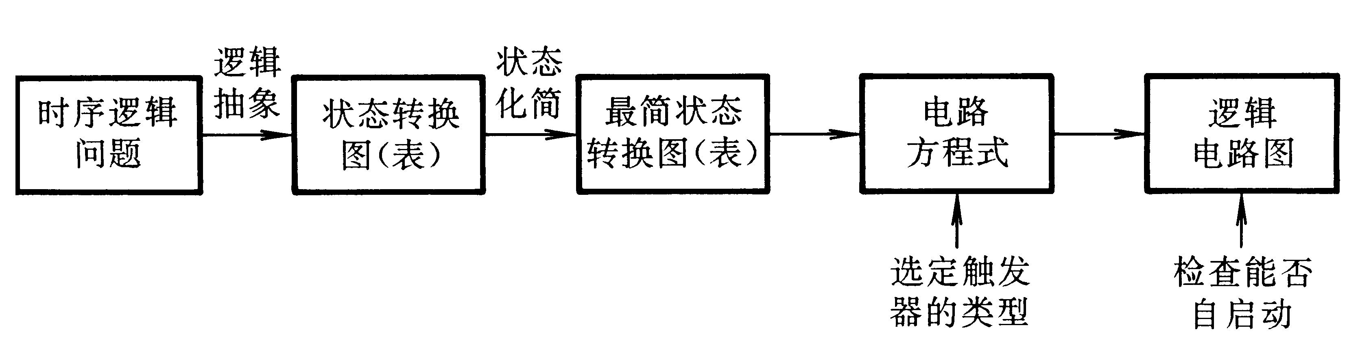
三、状态分配（编码）
1. 确定触发器数目。
2. 给每个状态规定一个代码。
（通常编码的取法、排列顺序都依照一定的规律）
四、选定触发器类型
求出状态方程，驱动方程，输出方程。
五、画出逻辑图
六、检查自启动

Slide 32
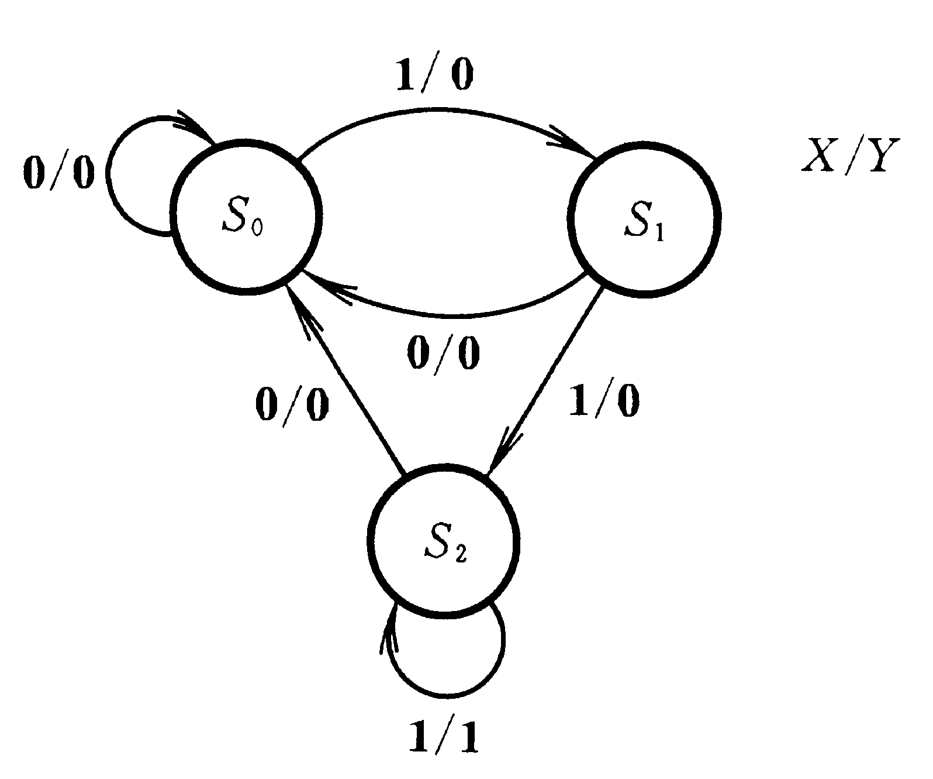
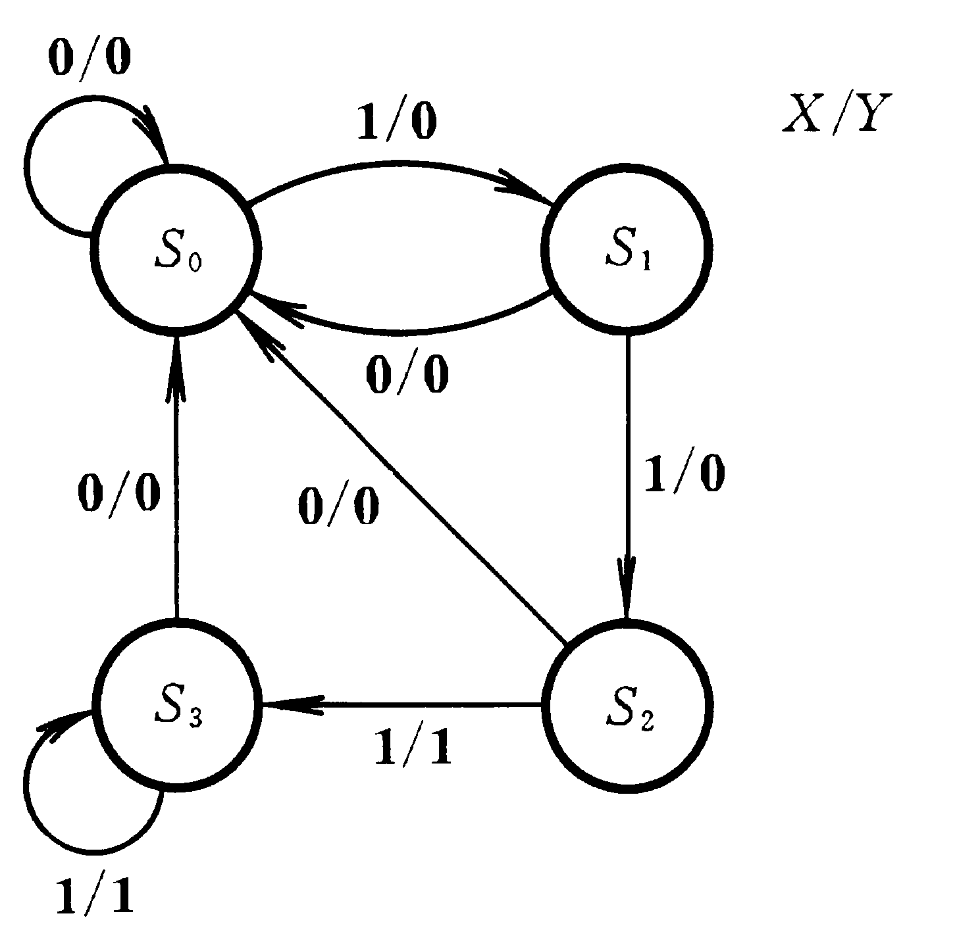
例：设计一个串行数据检测器，要求在连续输入三个或三个以上“1”时输出为1，其余情况下输出为0。
一、抽象、画出状态转换图 二、状态化简
用X（1位）表示输入数据
用Y（1位）表示输出（检测结果）

Slide 33


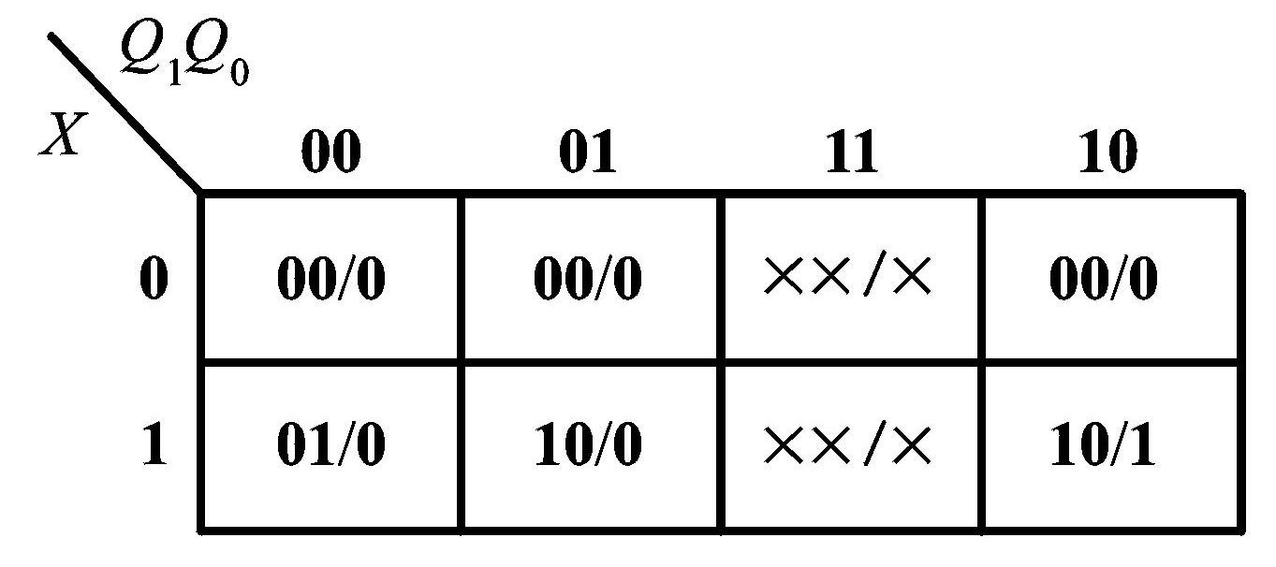
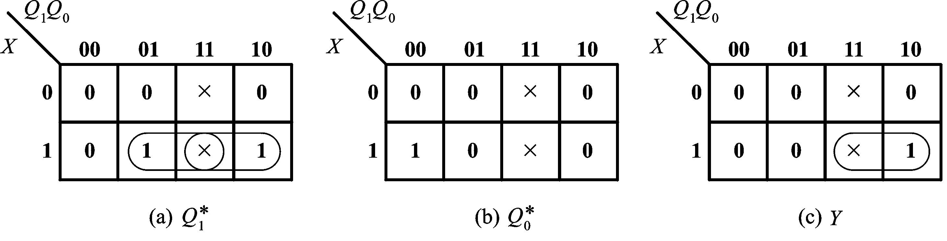
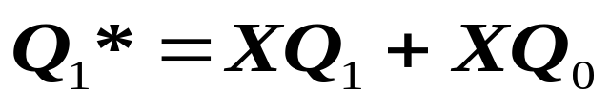


三、状态分配
取n=2，令 的00、01、10为
则，

Slide 34






四、选用JK触发器，求方程组
五、画逻辑图

Slide 35


六、检查电路能否自启动
将状态“11” 代入状态方程和输出方程，分别求X=0/1下的次态和现态下的输出，得到：
能自启动

Slide 36

6.6用multisim分析时序逻辑电路
例:分析下图的计数器电路。求电路的时序图.说明这是几进制的计数器。

Slide 37


Slide 38


